Slide 1

Πληροφοριακά Συστήματα:
Μοντελοποίηση με UML
Πανεπιστήμιο Αιγαίου
Τμήμα Μηχανικών Σχεδίασης Προϊόντων & Συστημάτων
Ε΄ εξάμηνο
Μέρος Γ΄
Ιωάννης Γαβιώτης
Υλικό βασισμένο στις εξής πηγές:
Pascal Roques, UML in Practice, John Wiley, 2004
UML Fundamentals & OOAD UML 2.0, www.acm.org
Booch, Rumbaugh, Jacobson, The UML user guide, Addison-Wesley, 1999

Slide 2
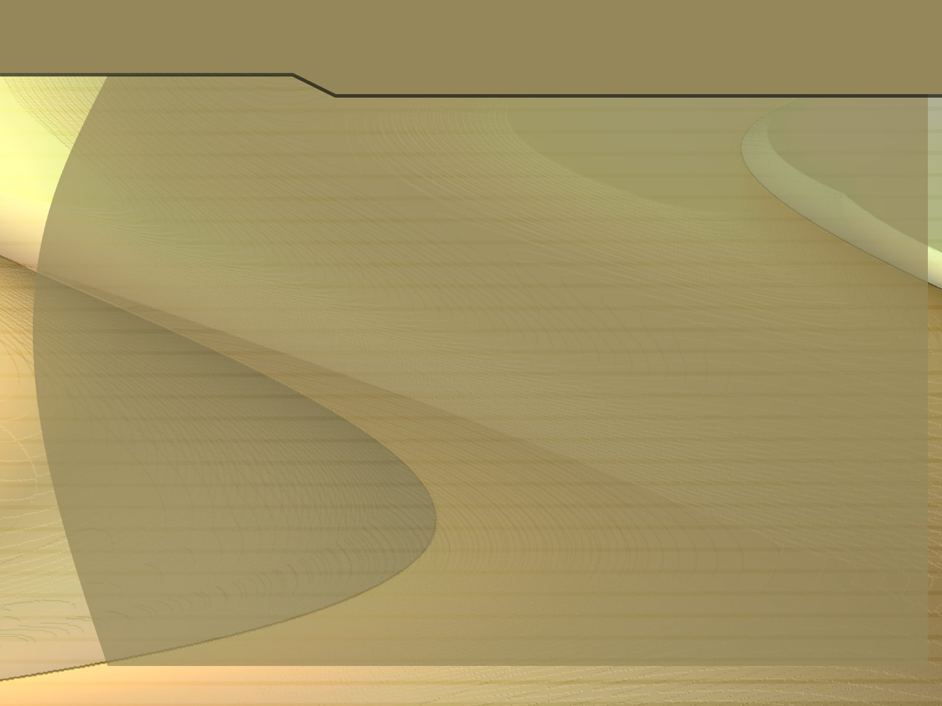
Εισαγωγή
Τα προγράμματα (λογισμικό) είναι οι πολυπλοκότερες μηχανές που έχει φτιάξει ο άνθρωπος.
  Ο προγραμματισμός δίνει πολλούς βαθμούς ελευθερίας.
Για να αντιμετωπίσουμε την πολυπλοκότητα, χρησιμοποιούμε:
  Αφαίρεση (abstraction)
  Αποσύνθεση (decomposition)
Notes:
Αφαίρεση = συγκέντρωση σε αυτό που μας ενδιαφέρει κάθε φορά και αφήνουμε στο παρασκήνιο όλα τα υπόλοιπα σαν λεπτομέρειες.
Αποσύνθεση = διαιρούμε σε τμήματα το σύστημα που θέλουμε να αναπτύξουμε και αντιμετωπίζουμε κάθε τμήμα ξεχωριστά – έπειτα συνθέτουμε τις επιμέρους λύσεις για να πάρουμε το τελικό αποτέλεσμα

Slide 3
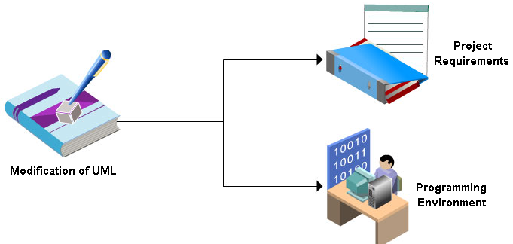
Αξία της Μοντελοποίησης
Αν θέλεις να φτιάξεις σπίτι για το σκύλο σου, ξεκινάς κατευθείαν. Αν θέλεις να χτίσεις σπίτι για την οικογένειά σου, χρειάζεσαι σχέδιο.
Για σωστό και χρήσιμο λογισμικό υψηλής ποιότητας, η αρχιτεκτονική είναι κρίσιμη.
  Το λιγότερο λογισμικό για να επιτύχεις το στόχο σου (επαναχρησιμοποίηση, reuse).
Μοντέλα σε:
οικοδομή,
μαθηματικά,
παραγωγή
κινηματο-
γραφικών
ταινιών

Slide 4
Σημασία Μοντελοποίησης
Το μοντέλο είναι μια απλούστευση της πραγματικότητας.
Φτιάχνουμε μοντέλα για να καταλάβουμε καλύτερα το σύστημα που αναπτύσσουμε.
  Προσφέρει γραφική απεικόνιση.
  Προσδιορίζει δομή και συμπεριφορά.
  Βοηθά στην οργάνωση της κατασκευής.
Φτιάχνουμε μοντέλα γιατί δεν μπορούμε να αντιληφθούμε το σύνολο μεγάλων, πολύπλοκων συστημάτων.
  Όλα τα χρήσιμα συστήματα εξελίσσονται σε πολύπλοκα με το πέρασμα του χρόνου.

Slide 5
Αρχές Μοντελοποίησης
Η επιλογή του μοντέλου επιδρά στην αντιμετώπιση του προβλήματος και στη δημιουργία της λύσης του.
Υπάρχουν μοντέλα για διάφορα επίπεδα λεπτομέρειας.
Καλύτερα είναι τα μοντέλα που συνδέονται με την πραγματικότητα.
Δεν υπάρχει ένα μοναδικό μοντέλο που να καλύπτει όλες τις πλευρές του συστήματος. Διαφορετικοί τύποι μοντέλων προσεγγίζουν διαφορετικές πλευρές.

Slide 6
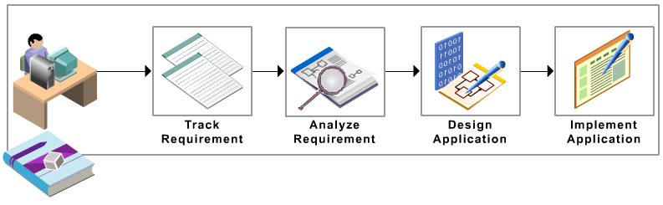
UML Είναι μια Γλώσσα
Unified Modeling Language
Οπτική αναπαράσταση
  Γραφικά σύμβολα – όχι ελεύθερο κείμενο
Εκφράζει προδιαγραφές
  Ακριβείς, χωρίς διφορούμενα, πλήρεις
Βοηθά στην κατασκευή
  Μοντέλα μετασχηματίζονται σε κώδικα (forward engineering) με εργαλεία CASE.
Παρέχει τεκμηρίωση
  Για όλα τα στάδια του κύκλου ζωής του λογισμικού: απαιτήσεις, αρχιτεκτονική, σχεδίαση, υλοποίηση, πρωτότυπα, συντήρηση
Notes:
Αντιδιαστολή με το reverse engineering όπου δίνεται ο κώδικας και γυρνάς προς τα πίσω για να κατανοήσεις πώς προήλθε αυτός.

Slide 7
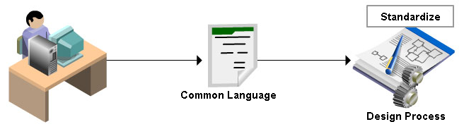
Χαρακτηριστικά της UML
Κοινός συμβολισμός – ανεξάρτητος γλώσσας, πλατφόρμας, μεθοδολογίας ανάπτυξης
Αντικειμενοστραφής προσέγγιση
Δεκατρείς τύποι διαγραμμάτων

Slide 8

Ιστορία της UML
Οι τρεις καμπαλέρος
Δεκαετία 90: 50 μέθοδοι αντικειμενο-
στραφούς μοντελοποίησης
  Μέθοδος Booch (Grady Booch - Rational)
  OOSE (Ivar Jacobson – Objectory)
  OMT-2 (James Rumbaugh – GE)
1995: Ενοποίηση μεθόδων στην UML
1997: Η UML 1.0 υιοθετείται ως πρότυπο του Object Management Group (OMG).
2003: UML έκδοση 2.0
  Δεκατρείς τύποι διαγραμμάτων
  Ανεξάρτητη μεθοδολογίας μοντελοποίησης
Τρέχουσα έκδοση (2007): 2.1.1στο www.uml.org
Notes:
www.omg.org
Υπάρχουν πολλές μεθοδολογίες που ορίζουν τυπικές διαδικασίες για τον τρόπο που γίνεται η συλλογή και η ανάλυση των απαιτήσεων και συνακόλουθα η σχεδίαση προγραμμάτων. Η UML είναι ανεξάρτητη από αυτές τις μεθοδολογίες – απλώς χρησιμοποιείται για να εκφράσει τα αποτελέσματά τους.

Slide 9
Άξονες Μοντελοποίησης
Τι κάνει;
Ποιες λειτουργίες υποστηρίζει;
Λειτουργικότητα
functionality
Πώς είναι οργανωμένα τα συστατικά του τμήματα;
Πώς ανταποκρίνεται και από ποιες καταστάσεις περνάει;
Δομή
structure
Συμπεριφορά
behavior
Notes:
Στην επίσημη UML 2.0 ορίζονται 13 τύποι διαγραμμάτων σε τρεις ομάδες:
Λειτουργικότητα: περιγράφεται τι (πρέπει να) κάνει το σύστημα. Κυριότερο παράδειγμα τέτοιου διαγράμματος είναι το διάγραμμα περιστατικού χρήσης. Τα διαγράμματα αυτά είναι πιο κοντά στην ανάλυση απαιτήσεων, παρά στη σχεδίαση και προκύπτουν από περιγραφές σε κείμενο.
Συμπεριφορά: περιγράφεται η δυναμική συμπεριφορά του συστήματος, δηλ. πώς γίνονται οι μεταβάσεις ανάμεσα στις διάφορες καταστάσεις (states). Αποτελούν εξέλιξη και ραφινάρισμα της λειτουργικότητας, μόνο που εξαντλούν τα μονοπάτια που μπορεί να ακολουθήσει το σύστημα. Είναι διαγράμματα ροής.
Δομή: στατικά διαγράμματα που ασχολούνται με τις οντότητες που αποτελούν το σύστημα και τη σχέση τους.
Λογικά τα διαγράμματα πρέπει να αναπτύσσονται με αυτή τη σειρά: πρώτα περιγράφεται η λειτουργικότητα, δηλ. τι πρέπει να κάνει το σύστημα, έπειτα αναλύεται η δυναμική συμπεριφορά του και τέλος προκύπτουν τα δομικά στοιχεία που αλληλεπιδρούν για να υλοποιήσουν τη συμπεριφορά.

Slide 10
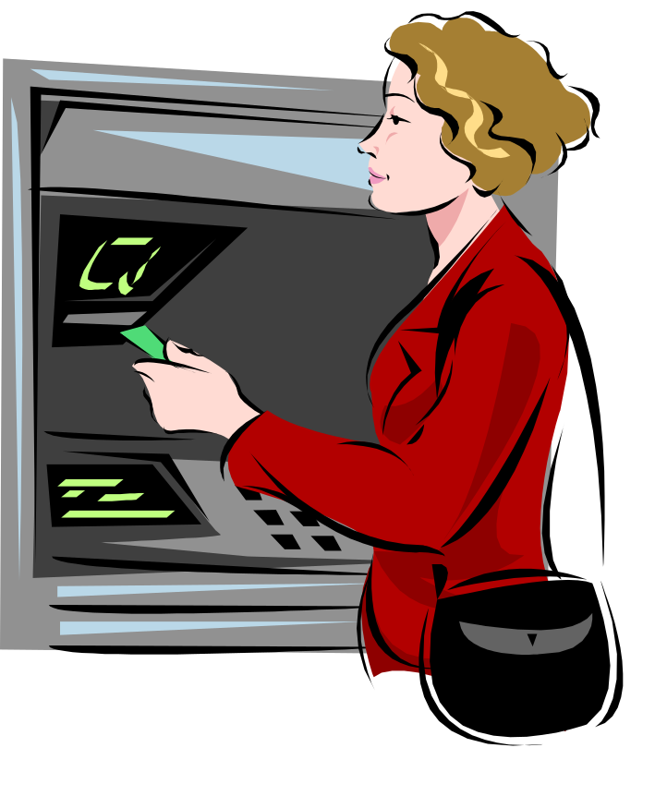
Αυτόματη Ταμειολογιστική Μηχανή
1^{ο} παράδειγμα
Λειτουργικότητα
Δομή
Συμπεριφορά
Notes:
Σε αυτή την ενότητα θα ασχοληθούμε με τα διαγράμματα περιστατικών χρήσης (use case diagrams) που είναι διαγράμματα που συνδέουν δράστες (actors) με περιστατικά χρήσης.
Με αυτά τα διαγράμματα προσδιορίζουμε τη λειτουργία του συστήματος.
Το σημείο εκκίνησης είναι περιστατικά χρήσης σε μορφή κειμένου, που μετασχηματίζονται σε διαγράμματα.

Slide 11

Περιγραφή Προβλήματος
Μια μηχανή μέσω της οποίας κάτοχοι ειδικών καρτών (πιστωτική, αναλήψεων) μπορούν να κάνουν αναλήψεις και καταθέσεις μετρητών, ερωτήσεις υπολοίπου.
Υπάλληλοι της τράπεζας τροφοδοτούν με μετρητά και παίρνουν φακέλους με μετρητά/επιταγές.
Η περιγραφή αρχικά
είναι ελλιπής και ανακριβής.

Slide 12
Προσδιορίστε Δράστες
Actor
Δράστης είναι μια οντότητα στις περιπτώσεις χρήσης που ορίζει ένα ρόλο που παίζει ένας χρήστης κατά την αλληλεπίδρασή του με το σύστημα.
  Μπορεί να είναι άνθρωπος, συσκευή, κά.
Για το ΑΤΜ, δράστες είναι:
  Κάτοχος ειδικής κάρτας
  Υπάλληλος τράπεζας
  Πληροφοριακό σύστημα της τράπεζας
  Σύστημα εξουσιοδότησης πιστωτικής κάρτας
Σύμβολο
δράστη:
Notes:
Το σύμβολο ονομάζεται ‘stick man’.

Slide 13
Διάγραμμα Θεματικού Πεδίου
Static Context Diagram
Σύστημα εξουσιοδότησης
πιστωτικής κάρτας
Πληροφοριακό
σύστημα
τράπεζας
Ανά πάσα στιγμή είναι συνδεδεμένος το πολύ ένας δράστης
0..1
0..1
0..1
ATM
Σύμβολο για δράστες που δεν είναι άνθρωποι (πχ συστήματα)
ΚάτοχοςΚάρτας
Σχέση Είναι-Ένα: Δεν είναι όλοι οι κάτοχοι κάρτας πελάτες της τράπεζας
Σχέση Συσχέτισης (association)
0..1
ΠελάτηςΤράπεζας
ΥπάλληλοςΤράπεζας
Notes:
Static Context Diagram
Το σύστημα που μοντελοποιείται είναι το ATM. Με αυτό το σύστημα αλληλεπιδρούν οι 5 δράστες που εμφανίζονται στο διάγραμμα. Από αυτούς οι 3 είναι άνθρωποι και οι 2 είναι συστήματα.
Κάθε πελάτης της τράπεζας είναι κάτοχος πιστωτικής κάρτας: η κάρτα πελάτη (debit) που του δίνει η τράπεζα είναι και πιστωτική. Ένας άνθρωπος που έχει πιστωτική κάρτα που έχει εκδοθεί από άλλη τράπεζα μπορεί να κάνει δοσοληψίες με το ΑΤΜ, αλλά δεν είναι πελάτης της τράπεζας στην οποία ανήκει το ΑΤΜ.
Το βελάκι με το άδειο τρίγωνο είναι το σύμβολο της γενίκευσης (IS-A).

Slide 14
Περιστατικό Χρήσης
Use Case
Είναι η προδιαγραφή μιας ακολουθίας ενεργειών και των παραλλαγών τους που μπορεί να εκτελέσει το σύστημα κατά την αλληλεπίδρασή του με τους δράστες.
  Μοντελοποιεί τις υπηρεσίες που προσφέρει το σύστημα.
Ta περιστατικά χρήσης περικλείουν σενάρια που
  εξαντλούν τις πιθανές εκβάσεις,
  περιλαμβάνουν επιτυχή κατάληξη ή διάφορες περιπτώσεις αποτυχίας.

Slide 15
Περιστατικά Χρήσης ανά Δράστη
Κάτοχος κάρτας
  Ανάληψη μετρητών
Πελάτης τράπεζας
  Ανάληψη μετρητών
  Ενημέρωση για το υπόλοιπο του λογαριασμού
  Κατάθεση μετρητών
  Κατάθεση επιταγών
Υπάλληλος τράπεζας
  Τοποθέτηση μετρητών
  Ανάσυρση καρτών που έχουν κρατηθεί από το ΑΤΜ
  Ανάσυρση επιταγών που έχουν κατατεθεί
Πληροφοριακό σύστημα τράπεζας
Σύστημα εξουσιοδότησης πιστωτικής κάρτας

Slide 16
Πρωτεύοντες / Δευτερεύοντες Δράστες
Οι πρωτεύοντες δράστες πράγματι χρησιμοποιούν το σύστημα.
Οι δευτερεύοντες δράστες παρέχουν πληροφορίες ή ενημερώνονται από το σύστημα, αλλά δεν αναλαμβάνουν πρωτοβουλία ενεργειών.
  Στο παράδειγμα του ΑΤΜ, το πληροφοριακό σύστημα της τράπεζας δεν μπορεί να χρησιμοποιήσει το ΑΤΜ, αλλά εμπλέκεται όταν ένας πελάτης το χρησιμοποιεί.

Slide 17
Διάγραμμα Περιστατικών Χρήσης
Use Case Diagram
Περίπτωση χρήσης
ΑΤΜ
Συσχέτιση
1 Ανάληψη
Κάτοχος
Κάρτας
Γενίκευση
5 Τοποθέτηση
Μετρητών
2 Υπόλοιπο
6 Ανάσυρση
Καρτών
Υπάλληλος Τράπεζας
3 Κατάθεση
Πελάτης
Τράπεζας
7 Ανάσυρση
Επιταγών
Όριο του συστήματος
4 Κατάθεση
Επιταγής
Notes:
Ως σημείο εκκίνησης για το use case diagram μπορούμε να φτιάξουμε ένα κουτί για το ATM μέσα στο οποίο θα τοποθετήσουμε τα περιστατικά χρήσης και θα τα συνδέσουμε με τους πρωτεύοντες δράστες που σχετίζονται.

Slide 18
Περιγραφή Περιστατικού Χρήσης
Αρχικά το περιστατικό χρήσης περιγράφεται σε κείμενο.
Βασικά στοιχεία
  Τίτλος
  Περίληψη
  Ημερομηνία δημιουργίας & τροποποίησης
  Έκδοση
  Συγγραφέας
  Συμμετέχοντες δράστες
Ροή συμβάντων
  Προαπαιτήσεις (έναυσμα)
  Κύριο σενάριο επιτυχίας
  Εναλλακτικές ακολουθίες
  Ακολουθίες σφαλμάτων
  Μετα-συνθήκες
Απαιτήσεις παρουσιαστικού
Μη λειτουργικοί περιορισμοί, πχ
  Συχνότητα
  Ακεραιότητα
  Διαθεσιμότητα
  Ακρίβεια
  Επιδόσεις
  Ταυτοχρονισμός

Slide 19
Χαρακτηριστικά Διαγραμμάτων Περιστατικού Χρήσης
Το διάγραμμα περιστατικού χρήσης δείχνει τις λειτουργικές σχέσεις μεταξύ δραστών.
Δεν περιγράφει διαδικασίες, ενέργειες ή διαδοχικές καταστάσεις του συστήματος.
Αρχικά αυτά περιγράφονται στο κείμενο του κάθε περιστατικού χρήσης,
και έπειτα με τα διαγράμματα
  δραστηριοτήτων, και
  ακολουθίας συστήματος.

Slide 20
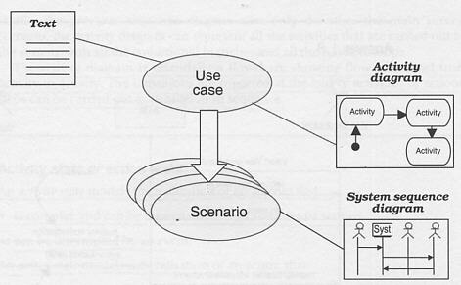
Διαγράμματα για Περιπτώσεις Χρήσης
Κείμενο
Διάγραμμα δραστηριότητας
Περίπτωση χρήσης
Διάγραμμα ακολουθίας
Σενάριο

Slide 21
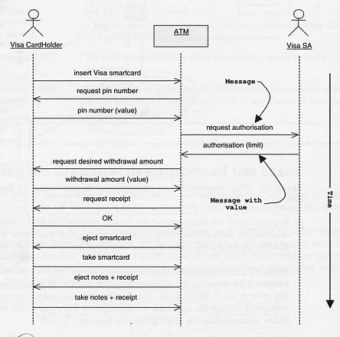
Διάγραμμα Ακολουθίας
System Sequence Diagram
Πρωτεύων δράστης
Δευτερεύων δράστης
Ανάληψη μετρητών με πιστωτική κάρτα
Notes:
Sequence diagram
Είναι το επόμενο βήμα μετά το διάγραμμα περιστατικού χρήσης που απλώς εμφανίζει / συσχετίζει τους δράστες.
Εδώ αναλύεται η ακολουθία των βημάτων ενός περιστατικού χρήσης ανάμεσα στους εμπλεκόμενους δράστες κατά την εξέλιξη ενός σεναρίου (της επιτυχίας).

Slide 22
Τι Απεικονίζει το Διάγραμμα Ακολουθίας
Το διάγραμμα ακολουθίας (sequence diagram) είναι ένα διάγραμμα ροής που απεικονίζει τη σειρά των ενεργειών ενός σεναρίου στον άξονα του χρόνου.
Εξηγεί ποιος δράστης εκκινεί μια ενέργεια και με ποιον άλλο δράστη συνεργάζεται.
Δεν δείχνει εναλλακτικές πορείες, παρά μόνο την κύρια ροή προς την επιτυχημένη κατάληξη.
  Για ένα περιστατικό χρήσης, υπάρχουν διαγράμματα ακολουθίας για κάθε σενάριο.
Notes:
Να γίνει κατανοητή η διάκριση του περιστατικού χρήσης και του σεναρίου.
Το περιστατικό χρήσης περιγράφει ένα στόχο που πρέπει να επιτυγχάνει το σύστημα, πχ ανάληψη μετρητών. Ωστόσο κατά την εκτέλεση του περιστατικού χρήσης μπορούν να εκτυλιχθούν διαφορετικά σενάρια, πχ όλα να πάνε καλά και να γίνει με επιτυχία η ανάληψη, ή να μην επαρκεί το υπόλοιπο, ή να έχουν τελειώσει τα μετρητά στη θυρίδα του ΑΤΜ.
Το διάγραμμα ακολουθίας μοντελοποιεί ένα σενάριο, συνήθως το επιτυχές ή το αναμενόμενο. Γι αυτό δεν έχει σημεία διακλάδωσης (ρόμβους, if-then-else) παρά μόνο μια ακολουθία ενεργειών.

Slide 23
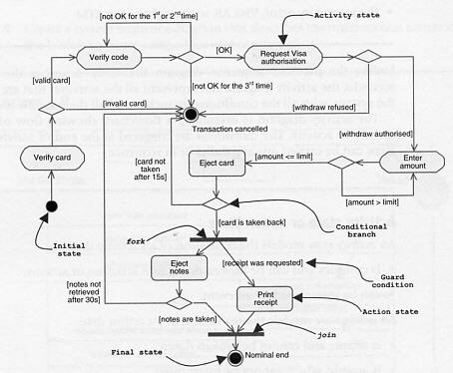
Διάγραμμα Δραστηριότητας
Activity Diagram
Ανάληψη μετρητών
Notes:
Activity state diagram: Φορμαλισμός Petri net. Ουσιαστικά ένα διάγραμμα ροής.
Παρέχει περισσότερη πληροφορία ελέγχου από το διάγραμμα ακολουθίας, επειδή καλύπτει τις εναλλακτικές πορείες (σενάρια) του περιστατικού χρήσης, αλλά του λείπει η πληροφορία ποιος δράστης και δεν απεικονίζεται ξεκάθαρα η χρονική εξέλιξη.

Slide 24
Σχέση «Περιλαμβάνει»
Γυρίζουμε πίσω στα διαγράμματα περιστατικών χρήσης …
Πληροφοριακό
σύστημα
τράπεζας
Κατάθεση
Πελάτης
Τράπεζας
include
Κατάθεση με
Επιταγή
Κατάθεση
Μετρητών
Πιστοποίηση
πελάτη
Σχέση ‘Είναι-Ένα’: Η κατάθεση με επιταγή είναι μια ειδική μορφή κατάθεσης.
Σχέση ‘Περιλαμβάνει’: Για να καταθέσει οτιδήποτε, ο χρήστης πρέπει να πιστοποιηθεί.
Notes:
σχήμα 1.15, σελ. 29

Slide 25
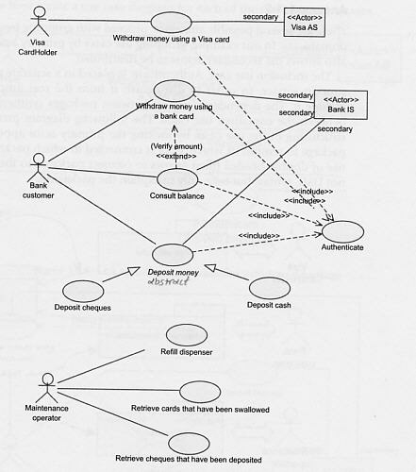
Πλήρες Διάγραμμα Περιστατικών Χρήσης
Notes:
Η σχέση extend υποδηλώνει προαιρετική σχέση. Τη χρησιμοποιήσαμε εδώ γιατί ο πελάτης όταν πηγαίνει να αναλάβει χρήματα, το σύστημα πρέπει να ελέγξει ότι το υπόλοιπο του λογαριασμού του επαρκεί.
Επειδή αυτό το διάγραμμα, αν και σχετικά πλήρες και ακριβές έχει αρχίσει να γίνεται πολύπλοκο, πρέπει να το κάνουμε να φαίνεται πιο απλό. Αυτό γίνεται στην επόμενη διαφάνεια όπου ομαδοποιούμε περιστατικά και συσχετίσεις που λογικά ανήκουν μαζί.

Slide 26
Ομαδοποίηση Στοιχείων Διαγράμματος
Σχέση ‘Περιλαμβάνει’ ανάμεσα σε πακέτα
Ανάληψη με χρέωση
πιστωτικής κάρτας
Κάτοχος
Πιστωτικής
Κάρτας
Υποστηρικτικές
λειτουργίες
include
Δοσοληψίες
πελάτη τράπεζας
Πελάτης
Τράπεζας
Πακέτα:
μηχανισμός ομαδοποίησης στοιχείων στην UML
Συντήρηση
μηχανήματος
Χειριστής
Μηχανήματος

Slide 27
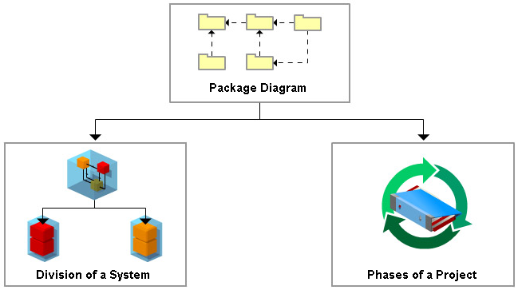
Διάγραμμα Πακέτων
Ομαδοποιεί τα αντικείμενα με βάση τα κοινά τους χαρακτηριστικά ή τις υπηρεσίες που παρέχουν.
Δείχνει τις εξαρτήσεις των πακέτων.

Slide 28
Τι Διαγράμματα Είδαμε
1 Διάγραμμα Θεματικού Πεδίου
2 Διάγραμμα Περιστατικού Χρήσης
Λειτουργικότητα
functionality
Δομή
structure
Συμπεριφορά
behavior
5 Διάγραμμα Πακέτων
3 Διάγραμμα Ακολουθίας
4 Διάγραμμα Δραστηριότητας
Notes:
Στην επίσημη UML 2.0 ορίζονται 13 τύποι διαγραμμάτων σε τρεις ομάδες:
Λειτουργικότητα: περιγράφεται τι (πρέπει να) κάνει το σύστημα. Κυριότερο παράδειγμα τέτοιου διαγράμματος είναι το διάγραμμα περιστατικού χρήσης. Τα διαγράμματα αυτά είναι πιο κοντά στην ανάλυση απαιτήσεων, παρά στη σχεδίαση και προκύπτουν από περιγραφές σε κείμενο.
Συμπεριφορά: περιγράφεται η δυναμική συμπεριφορά του συστήματος, δηλ. πώς γίνονται οι μεταβάσεις ανάμεσα στις διάφορες καταστάσεις (states). Αποτελούν εξέλιξη και ραφινάρισμα της λειτουργικότητας, μόνο που εξαντλούν τα μονοπάτια που μπορεί να ακολουθήσει το σύστημα. Είναι διαγράμματα ροής.
Δομή: στατικά διαγράμματα που ασχολούνται με τις οντότητες που αποτελούν το σύστημα και τη σχέση τους.
Λογικά τα διαγράμματα πρέπει να αναπτύσσονται με αυτή τη σειρά: πρώτα περιγράφεται η λειτουργικότητα, δηλ. τι πρέπει να κάνει το σύστημα, έπειτα αναλύεται η δυναμική συμπεριφορά του και τέλος προκύπτουν τα δομικά στοιχεία που αλληλεπιδρούν για να υλοποιήσουν τη συμπεριφορά.

Slide 29
Σύμβολα Διαγραμμάτων
Δράστης
Περιστατικό
Χρήσης
Πακέτο
Σύμβολο Σχέση
Σχετίζεται
Association
Είναι-ένα
is-a, Generalization
Περιλαμβάνει,
Επεκτείνει
include (υποχρεωτικό)
extend (προαιρετικό)

Slide 30
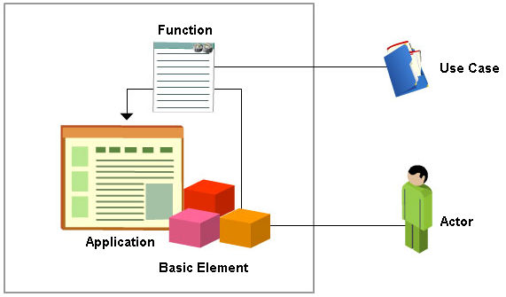
Διάγραμμα Περιστατικού Χρήσης
Μοντελοποίηση των στόχων
Notes:
Αυτή η ενότητα από το μάθημα UML της ACM (DigitalThink).

Slide 31
Τι Είναι τα Περιστατικά Χρήσης
Μέσο για τον προσδιορισμό απαιτήσεων
Επικεντρώνεται στα χαρακτηριστικά του συστήματος και τη λειτουργικότητα που πρέπει να παρέχει. Περιγράφει το στόχο.
Ορίζει το ‘εύρος’ του συστήματος τι περιλαμβάνει και τι όχι.
Δεν καταγράφει το πώς εκτελείται (υλοποιείται εκ των έσω) μια διεργασία – απλώς τα βήματά της αν την εκτελούσε ένας χρήστης.

Slide 32
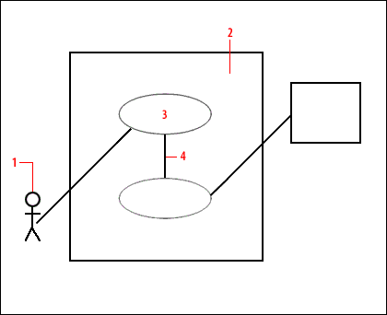
Στοιχεία Διαγράμματος Περιστατικού Χρήσης
Δράστης (actor): άνθρωπος, σύστημα, συσκευή που εμπλέκεται
Σύστημα: θέτει τα όρια του συστήματος σε σχέση με τους δράστες και τα περιστατικά
Περιστατικό χρήσης (use case): ένα αποτέλεσμα που υλοποιεί το σύστημα
Συσχέτιση (association): μια αλληλεπίδραση

Slide 33


Σχήματα για Δράστες
Για κάθε δράστη αναγράφουμε τον ρόλο που διαδραματίζει στο διάγραμμα.
Πχ τραπεζίτης, ταμίας, χρηματοκιβώτιο, πελάτης της τράπεζας
‘Αποπροσωποποιούμε’ τους δράστες: ψάχνουμε ρόλους, όχι άτομα.

Slide 34

Σχήμα για Περιστατικό Χρήσης
Αντιστοιχεί σε κάποια
λειτουργικότητα του
συστήματος.
Η αναγραφή δίνει το στόχο που πετυχαίνει αυτό το περιστατικό χρήσης, πχ ‘ανάληψη μετρητών’, ‘ενημέρωση υπολοίπου’.
Δεν περιγράφει πώς το σύστημα επιτυγχάνει αυτό το στόχο (πχ με ποια βήματα).

Slide 35
Σχήματα για Σχέσεις
Απλή σχέση ανάμεσα σε ένα δράστη και ένα περιστατικό χρήσης
Εξουσιοδοτεί ένα άλλο περιστατικό χρήσης για την εκτέλεση (τμήματος) της λειτουργίας.

Slide 36
Περιστατικά Χρήσης Από Φοιτητολόγιο
Φοιτητής εγγράφεται σε μάθημα
Εγγραφή σε μάθημα
Φοιτητής
Καθηγητής επιλέγει να διδάξει μάθημα
Διδασκαλία μαθήματος
Καθηγητής

Slide 37
Συνοδευτικό Κείμενο
Το διάγραμμα περιστατικού χρήσης, ακόμα και με τους ρόλους, είναι πολύ αφηρημένο για να γίνει κατανοητό, γι’ αυτό συνοδεύεται από κείμενο σε φυσική γλώσσα.
Αυτό περιλαμβάνει :
  Προϋποθέσεις για την εκτέλεση του περιστατικού
  Περιγραφή της διεργασίας (ίσως και με διάγραμμα ροής – flowchart, ή με διάγραμμα δραστηριότητας - activity diagram)
  Κατάσταση μετά την εκτέλεση του περιστατικού

Slide 38
Σενάρια σε Περιστατικό Χρήσης
Το περιστατικό χρήσης περιγράφει τον κύριο στόχο του συστήματος.
Όμως αυτός δεν επιτυγχάνεται σε όλες τις περιπτώσεις.
Κάθε πιθανό αποτέλεσμα μιας προσπάθειας να επιτύχουμε το στόχο ονομάζεται σενάριο.
Πρέπει να περιγράψουμε (όλα) τα σενάρια, είτε επιτυχίας, είτε αποτυχίας και να προσδιορίσουμε τις συνθήκες υπό τις οποίες συμβαίνουν.

Slide 39

Κλινική
2^{ο} παράδειγμα

Slide 40

Κλινική Ι
Σενάριο: Ασθενής καλεί στην κλινική για να κλείσει ραντεβού για το ετήσιο τσεκάπ. Ο υπάλληλος βρίσκει το κοντινότερο κενό και το κλείνει για τον ασθενή.

Slide 41
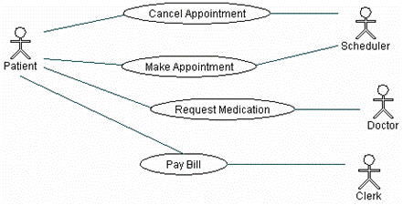
Κλινική ΙΙ
Συμπληρώστε το διάγραμμα με το πλήρες σενάριο.

Slide 42
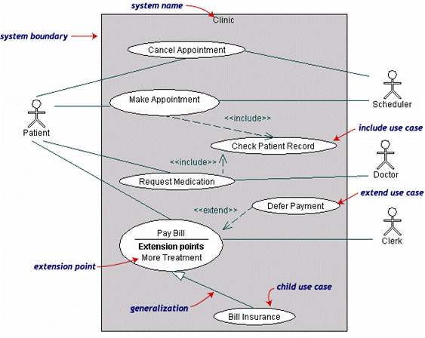
Κλινική ΙΙΙ

Slide 43

Ταμειακή Μηχανή
3^{ο} παράδειγμα

Slide 44
Περιγραφή Προβλήματος
Πελάτης φτάνει στο ταμείο με τα είδη που θέλει να αγοράσει. Για κάθε είδος σαρώνεται ο γραμμωτός του κώδικας, ο ταμίας εισάγει ποσότητα και στην οθόνη εμφανίζεται περιγραφή και τιμή.
Στο τέλος εμφανίζεται το κόστος και επιλέγεται τρόπος πληρωμής: μετρητά, επιταγή ή πιστωτική κάρτα.
Με την πληρωμή τυπώνεται η απόδειξη και ενημερώνεται το υπόλοιπο των ειδών στο κατάστημα.
Ο διευθυντής το πρωί δίνει στον ταμία κάποια χρήματα για να ξεκινήσει και το βράδυ παίρνει την είσπραξη.

Slide 45
Δράστες
Επιλέγει τρόπο πληρωμής
Σύστημα έγκρισης
πιστωτικής κάρτας
Ταμίας
Πελάτης
Εγκρίνει την πληρωμή μέσω πιστωτικής κάρτας
Ενημερώνει το διαθέσιμο στοκ κάθε είδους
Αποθέματα
καταστήματος
Εκκινά / κλείνει τη συσκευή και παίρνει τα μετρητά
Διευθυντής

Slide 46
Διάγραμμα Περιστατικού Χρήσης
Δευτερεύων
ΠληρωμήΕιδών
Πελάτης
Ταμίας
include
Σύστημα τήρησης
αποθεμάτων
καταστήματος
ΠληρωμήΜεΜετρητά
ΕπεξεργασίαΠληρωμής
ΠληρωμήΜεΠιστωτικήΚάρτα
Άνοιγμα Ταμείου
Σύστημα έγκρισης
πιστωτικής κάρτας
Διευθυντής
ΚλείσιμοΤαμείου
Notes:
Παρατηρήστε ότι η ΕπεξεργασίαΠληρωμής είναι με πλαγιαστά γράμματα γιατί είναι αφηρημένη (abstract), δηλαδή δεν δημιουργούνται στιγμιότυπά της. Οι concrete κλάσεις που την υλοποιούν είναι είτε η ΠληρωμήΜεΜετρητά είτε η ΠληρωμήΜεΠιστωτικήΚάρτα.

Slide 47
Περιγραφή Περιστατικού Χρήσης
Βασικά στοιχεία
  Τίτλος: ΠληρωμήΕιδών
  Περίληψη: Πελάτης στο ταμείο με καλάθι με είδη. Ταμίας καταγράφει είδη και ποσότητες. Επιλέγεται τρόπος πληρωμής. Με την πληρωμή, εκδίδεται απόδειξη και ενημερώνεται υπόλοιπο.
  Ημερομηνία δημιουργίας & τροποποίησης: 29/7/04
  Έκδοση: 1.1
  Συγγραφέας: Χ. Τάδε
  Συμμετέχοντες δράστες: Ταμίας, πελάτης, Σύστημα τήρησης αποθεμάτων καταστήματος
Ροή συμβάντων
  Προαπαιτήσεις: η ταμειακή μηχανή είναι αναμμένη. Ο ταμίας έχει πιστοποιηθεί.
  Κύριο σενάριο επιτυχίας: …
  Εναλλακτικές ακολουθίες:
    Άγνωστος γραμμωτός κώδικας
    Πελάτης δεν μπορεί να πληρώσει
    Ταμίας δεν έχει να δώσει ρέστα
  Ακολουθίες σφαλμάτων
  Μετα-συνθήκες

Slide 48
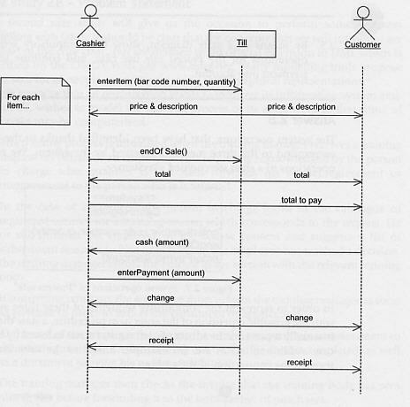
Διάγραμμα
Ακολουθίας
Περιστατικό χρήσης: Πληρωμή ειδών με μετρητά
(Σενάριο επιτυχίας)

Slide 49
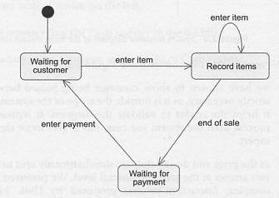
Διάγραμμα Κατάστασης
State Diagram
Notes:
State diagram

Slide 50

Συμβουλές για Διαγράμματα
Δράστες (actors) είναι οι άνθρωποι – χρήστες και τα άλλα συστήματα που αλληλεπιδρούν με το σύστημα που μοντελοποιείται.
Με το διάγραμμα θεματικού πεδίου (static context diagram) σχετίζουμε στιγμιότυπα των δραστών με συγκεκριμένα σημεία του συστήματος.
Συντάσσουμε περιγραφές των περιστατικών χρήσης (use cases) με κείμενο.
Περιγράφουμε το κύριο σενάριο επιτυχίας με ένα διάγραμμα ακολουθίας (sequence diagram).
Περιγράφουμε τη δυναμική ενός περιστατικού χρήσης με διάγραμμα δραστηριότητας (activity diagram).

Slide 51
Συμβουλές για Σχέσεις
Καθώς επεκτείνουμε το διάγραμμα ακολουθίας συστήματος, χρησιμοποιούμε σχέσεις:
  ΠΕΡΙΛΑΜΒΑΝΕΙ (includes): ομαδοποιεί κοινή συμπεριφορά που επαναλαμβάνεται σε πολλά σημεία (realization)
  ΕΠΕΚΤΕΙΝΕΙ (extends): μοντελοποιεί προαιρετική συμπεριφορά (dependency)
  ΕΊΝΑΙ-ΈΝΑ (is-a): γενικεύει / εξειδικεύει (generalization)
  ΣΥΣΧΕΤΙΖΕΙ: δομική σχέση (association)
0..1
*

Slide 52
Παραδείγματα Για Εξάσκηση
Βιντεοκλάμπ: Οι πελάτες ενοικιάζουν DVD (ταινίες & παιχνίδια) και τα επιστρέφουν. Το κατάστημα ενημερώνει τη συλλογή του φέρνοντας νέα DVD και αποσύροντας παλιά και μη δημοφιλή.
Δανειστική βιβλιοθήκη: Το κοινό δανείζεται βιβλία και οπτικοακουστικό υλικό.
Κρατήσεις θέσεων (πλατεία & θεωρεία) για θεατρική παράσταση με δυνατότητα ακύρωσης

Slide 53
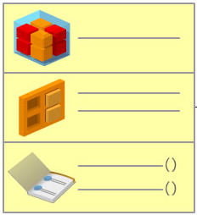
Διάγραμμα Κλάσης
Μοντελοποίηση της δομής

Slide 54
Αντικείμενα
Εντοπίζουμε τα πράγματα που είναι σημαντικά για το σύστημα που μοντελοποιούμε
  Πχ σε ένα σπίτι τα δομικά στοιχεία είναι τοίχοι, παράθυρα, πόρτες, κλπ
Μοντελοποιούνται ως κλάσεις.
  Κλάση είναι μια αφαίρεση για το σύνολο ομοειδών αντικειμένων
  Πχ ένα σπίτι έχει τέσσερεις τοίχους και δύο παράθυρα (αντικείμενα). Αυτά είναι στιγμιότυπα των κλάσεων «τοίχος» και «παράθυρο».

Slide 55
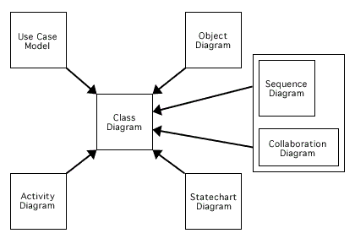
Τι Προσφέρει το Διάγραμμα Κλάσης
Class Diagram
Δίνει μια στατική όψη των στοιχείων που αποτελούν το σύστημα.
  Όπως το σχέδιο με τα εξαρτήματα μιας μηχανής δείχνει πώς συναρμολογούνται, αλλά όχι πώς συμπεριφέρονται όταν η μηχανή τεθεί σε λειτουργία.
Περιλαμβάνει
ιδιότητες,
λειτουργίες (μεθόδους),
ευθύνες, συσχετίσεις
μεταξύ κλάσεων.
Notes:
Είναι το μοναδικό διάγραμμα της UML που χρησιμοποιείται για να παράγει κώδικα.

Slide 56
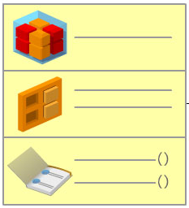
Το Λεξικό του Μοντέλου
Από την περιγραφή (διατύπωση σε κείμενο) του συστήματος που μοντελοποιούμε:
  Ουσιαστικά γίνονται
  κλάσεις
  Επιθετικοί προσδιορι-
  σμοί γίνονται ιδιότητες
  Ρήματα γίνονται
  λειτουργίες

Slide 57
Διάγραμμα μιας Κλάσης
εδώ μπαίνει το όνομα της κλάσης
εδώ μπαίνουν οι ιδιότητες της κλάσης
εδώ μπαίνουν οι λειτουργίες της κλάσης
εδώ μπαίνουν οι ευθύνες της κλάσης
Αν κάποιο δεν υπάρχει, το κελί μένει κενό

Slide 58
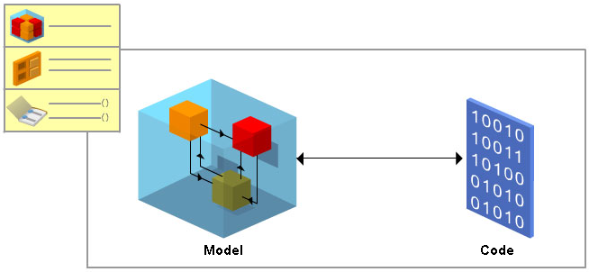
Υποστήριξη από Εργαλεία
Τα διαγράμματα κλάσεων υποστηρίζονται από εργαλεία CASE (Computer-Aided Software Engineering).
  Παράγεται σκελετός κώδικα σε γλώσσα προγραμματισμού (forward engineering).
  Από γραμμένο πηγαίο κώδικα μπορούν να (ανα)κατακευαστούν τα διαγράμματα κλάσεων
  (reverse
  engineering).

Slide 59
Τι Είναι οι Ιδιότητες
Properties
Ιδιότητα είναι μια πληροφορία που τηρείται για κάθε αντικείμενο της κλάσης.
Για κάθε ιδιότητα έχουμε:
  Όνομα
  Τύπο δεδομένων (πχ ακέραιος, συμβολοσειρά, κά) και περιορισμοί ακεραιότητας στις τιμές του
    Πχ συμβολοσειρά μόνο με γράμματα και αριθμούς, ή πραγματικός με θετικές τιμές και 2 δεκαδικά ψηφία
  Εμβέλεια (δημόσια, ιδιωτική, προστατευμένη)
  Αν είναι υποχρεωτική ή προαιρετική (και εξ ορισμού τιμή, default value)

Slide 60
Τι Κάνουν οι Ιδιότητες
Αναπαριστάνουν την κατάσταση των αντικειμένων
Κάθε ιδιότητα δέχεται τιμές συγκεκριμένου τύπου
  Ενδεχομένως από περιορισμένο εύρος
Αναφέρονται ως:
  Χαρακτηριστικά (αttributes)
  Properties
Πελάτης
όνομα: String
κάρταΜέλους: Boolean = false
πρώτηΕπίσκεψη: Date
επισκέψεις: Integer (0 …)
τζίρος: Real (0.0 …)
Τύπος δεδομένων
Τιμή εξ ορισμού (default)
Εύρος τιμών

Slide 61
Λειτουργίες
Ορίζουν τη συμπεριφορά των αντικειμένων, δηλαδή τι ενέργειες μπορούν να εκτελεστούν πάνω τους
  Η εκτέλεση τους προκαλεί συνήθως αλλαγή της κατάστασής τους (τροποποιεί τις ιδιότητες)
Κάθε λειτουργία δέχεται παραμέτρους συγκεκριμένου τύπου και επιστρέφει αποτέλεσμα
Αναφέρονται και ως μέθοδοι (methods)
Παράμετροι και τύπος τους
Θερμοστάτης
...
αρχικοποίησε()
όρισεΘερμοκρασία(t: Real)
τιμήΘερμοκρασίας(): Real
υπερβαίνει(): Boolean
Τι επιστρέφει
το όνομα είναι συνήθως ρήμα

Slide 62
Ευθύνες
Responsibilities
Ορίζουν ένα «συμβόλαιο» με τις υποχρεώσεις της κλάσης
  Είναι περιγραφές με ελεύθερο κείμενο
Αν υπάρχουν ευθύνες, τοποθετούνται σε ένα κουτί κάτω-κάτω στο διάγραμμα κλάσης
Θερμοστάτης
...
αρχικοποίησε()
όρισεΘερμοκρασία(t: Real)
τιμήΘερμοκρασίας(): Real
Ευθύνες
Από τη στιγμή που θα ενεργοποιηθεί, ο θερμοστάτης καταγράφει την τρέχουσα θερμοκρασία και μπορεί να την επιστρέψει, όταν του ζητηθεί.
Όταν του θέσουμε μια θερμοκρασία ελέγχου, τη συγκρίνει με την τρέχουσα θερμοκρασία και σε περίπτωση υπέρβασης, κλείνει το κύκλωμα.
Αν η θερμοκρασία επανέλθει, το κύκλωμα ανοίγει.

Slide 63
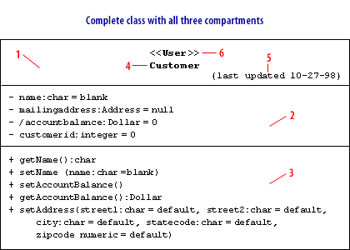
Παράδειγμα Κλάσης: Πελάτης
Όνομα κλάσης
Εμβέλεια:
ιδιωτική
Ιδιότητες
Εμβέλεια:
δημόσια
Λειτουργίες

Slide 64
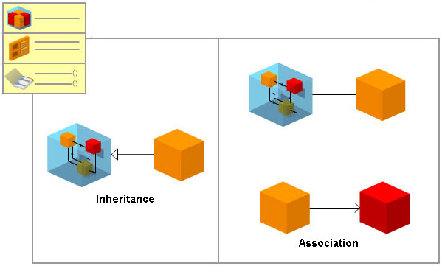
Σχέσεις Κλάσεων
Οι κλάσεις σχετίζονται με άλλες κλάσεις. Στο διάγραμμα αυτό απεικονίζεται με μια γραμμή.

Slide 65
Χαρακτηριστικά Σχέσεων
Πάνω στη γραμμή εμφανίζεται το όνομα της σχέσης.
Προαιρετικά στα δύο άκρα της γραμμής που συνδέονται με κλάσεις μπορεί να εμφανίζονται οι ρόλοι τους.
Στα άκρα της γραμμής μπορούμε να έχουμε σύμβολα που υποδηλώνουν τον πληθάριθμο της σχέσης: 0, 1, n, *

Slide 66
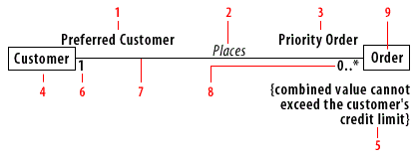
Παράδειγμα Σχέσης Κλάσεων
Ρόλος της κλάσης ως προς τη σχέση
Όνομα της σχέσης
Ρόλος της κλάσης ως προς τη σχέση
Κλάση
Περιορισμός: προαιρετικός
Πληθάριθμος
Γραμμή σχέσης
Πληθάριθμος
Κλάση

Slide 67
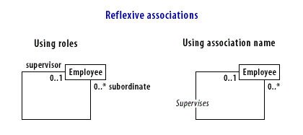
Ανακλαστικές Σχέσεις Κλάσεων
Συνδέουν αντικείμενα της ίδιας κλάσης.
Η γραμμή ενώνει την κλάση με τον εαυτό της.

Slide 68
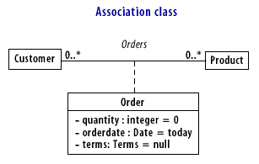
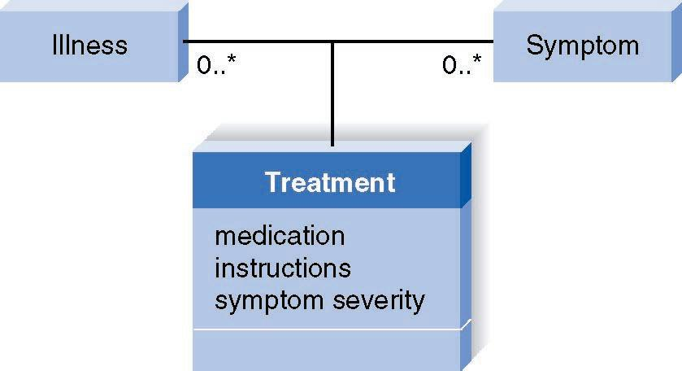
Κλάσεις Συσχέτισης
Association classes
Τις χρησιμοποιούμε όταν θέλουμε να διατηρήσουμε πληροφορία για τη σχέση.
Χρησιμοποιούμε διακεκομμένη γραμμή.

Slide 69
Παράδειγμα: Καθηγητές και Μαθήματα
1..*
Διδάσκει
Καθηγητής
1
0..*
Μάθημα
ΕίναιΥπεύθυνος
0..*
1..*
Παρακολουθεί
ΑξιολογείταιΜε
Βαθμός
0..*
Φοιτητής

Slide 70
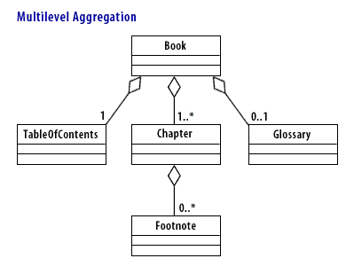
Ομαδοποίηση Κλάσεων
Aggregation
Χρησιμοποιούμε ομαδοποίηση όταν αντικείμενα αποτελούνται από συνάθροιση άλλων αντικειμένων.
Ρόμβος στην κλάση που συντίθεται από άλλες κλάσεις
Πληθάριθμος ομαδοποίησης
Τα συστατικά διατηρούν την οντότητά τους ανεξάρτητα από την ομαδοποίηση

Slide 71
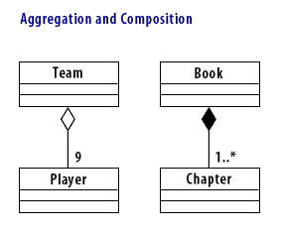
Σύνθεση Κλάσεων
Composition
Η σύνθεση είναι μια ομαδοποίηση όπου τα συστατικά δεν διατηρούνται ανεξάρτητα από την ομαδοποίησή τους.
Αν διαλυθεί η ομάδα (πάψει να υπάρχει το αντικείμενο), οι παίκτες εξακολουθούν να υφίστανται.
Αν καταστραφεί το βιβλίο, τα κεφάλαιά του καταστρέφονται.

Slide 72
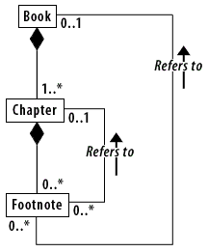
Παράδειγμα Σύνθεσης
Ένα Book αποτελείται από πολλά Chapter (τουλάχιστον 1).
Κάθε Chapter περιέχει κάποια Footnote (ίσως κανένα).
Κάθε Footnote αναφέρεται σε ένα ή κανένα Chapter του Book που ανήκει ή σε κάποιο άλλο Book.

Slide 73
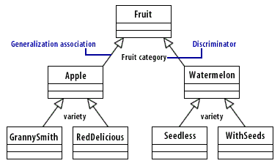
Γενίκευση
Generalization
Είναι η οργάνωση κλάσεων σε ιεραρχίες με βάση τα κοινά τους χαρακτηριστικά.

Slide 74
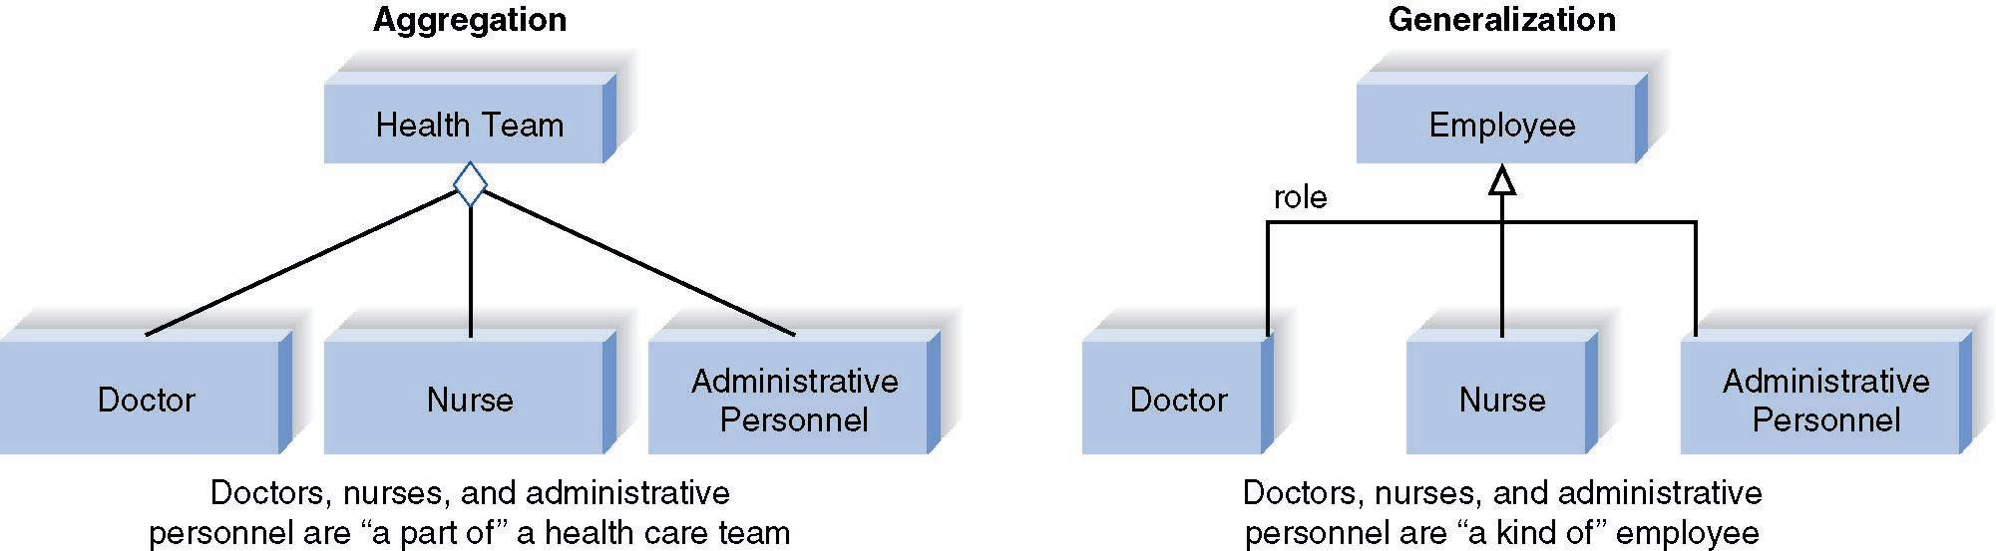
Σύγκριση Ομαδοποίησης - Γενίκευσης
Ομαδοποίηση (has-a)
Γενίκευση(is-a)

Slide 75
Επισκόπηση Διαγράμματος Κλάσης
Συσχέτιση
όνομα
Ομαδοποίηση
ιδιότητες
λειτουργίες
Σύνθεση
ευθύνες
Πληθάριθμος: 0..1
1..n
1..*
0..*
Γενίκευση
Συσχέτιση

Slide 76

Διάγραμμα Αντικειμένων

Slide 77
Η Χρησιμότητα του Διαγράμματος Αντικειμένων
Μετά την κατασκευή του διαγράμματος κλάσης αρκετοί προχωρούν στη συγγραφή κώδικα.
Θα θέλαμε ένα τρόπο να ελέγχουμε την ορθότητα του διαγράμματος κλάσης πριν ξεκινήσουμε τον προγραμματισμό.
Άλλες μεθοδολογίες χρησιμοποιούν το διάγραμμα αντικειμένων κατά την ανάλυση και από εκεί παράγουν το διάγραμμα κλάσεων.
Θυμηθείτε: κλάση = καλούπι, πρότυπο
αντικείμενο = στιγμιότυπο

Slide 78
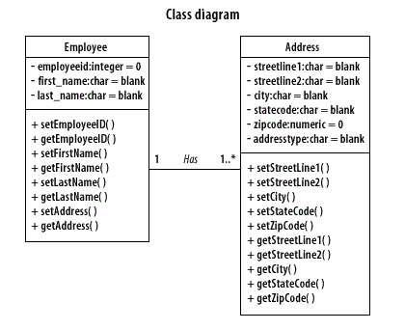
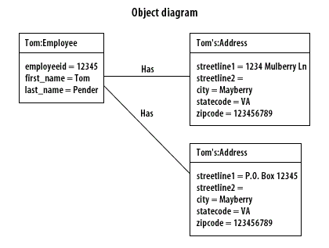
Παράδειγμα Διαγράμματος Αντικειμένων

Slide 79
Έλεγχος με Διάγραμμα Αντικειμένων
Ξεκινήσαμε περιγράφοντας το πεδίο του προβλήματος με περιπτώσεις χρήσης. Οι περιπτώσεις χρήσης περιγράφουν αλληλεπιδράσεις δραστών με το σύστημα.
Οι διάφορες εξελίξεις μιας περίπτωσης χρήσης είναι τα σενάρια. Παρακολουθώντας την εκτέλεση των σεναρίων φτιάχνουμε τα διαγράμματα αντικειμένων.

Slide 80

Σύστημα Κρατήσεων Θέσεων σε Αεροπορικές Πτήσεις
4^{ο} παράδειγμα
Notes:
Από βιβλίο Roq2001, κεφάλαιο 3

Slide 81
Περιγραφή Προβλήματος
Αεροπορικές εταιρίες προσφέρουν διάφορες πτήσεις.
Κάθε πτήση ανοίγει και κλείνει για κρατήσεις.
Πελάτης μπορεί να κάνει κρατήσεις για μια ή περισσότερες πτήσεις για επιβάτες.
Κάθε κράτηση αφορά μια πτήση και ένα επιβάτη.
Κράτηση επιβεβαιώνεται ή ακυρώνεται.
Κάθε πτήση έχει αεροδρόμιο αναχώρησης και προορισμού.
Κάθε πτήση έχει ημερομηνία / ώρα αναχώρησης και άφιξης.
Μια πτήση μπορεί να έχει στάσεις σε αεροδρόμια.
Η στάση έχει ώρα άφιξης και αναχώρησης.
Κάθε αεροδρόμιο εξυπηρετεί μια ή περισσότερες πόλεις.

Slide 82
Συμβάσεις Διαγραμμάτων Κλάσεων
Ονόματα κλάσεων (και ρόλοι) είναι ουσιαστικά που ξεκινούν με κεφαλαίο γράμμα.
Ονόματα ιδιοτήτων ξεκινούν με πεζό.
Ονόματα λειτουργιών είναι ρήματα που ξεκινούν με πεζό γράμμα.
Συμβολισμοί εμβέλειας ιδιοτήτων και μεθόδων:
  + δημόσια (εντός και εκτός της κλάσης)
  ιδιωτική (μόνο εντός της κλάσης)
Στο στάδιο της ανάλυσης και αρχικής σχεδίασης ιδιωτικές ιδιότητες και μέθοδοι μπορεί να παραληφθούν, όπως και οι παράμετροι των μεθόδων.

Slide 83
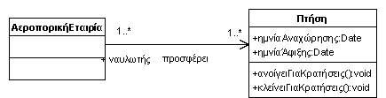
Εταιρίες και Πτήσεις
Αεροπορικές εταιρίες προσφέρουν διάφορες πτήσεις.
Κάθε πτήση ανοίγει και κλείνει για κρατήσεις.
Κάθε πτήση έχει ημερομηνία / ώρα αναχώρησης και άφιξης.
Κάθε πτήση προσφέρεται από εταιρίες που λειτουργούν ως ναυλωτές.
Κάθε εταιρία προσφέρει τουλάχιστον μία πτήση.
Συσχέτιση
Ρόλος
Μια πτήση μπορεί να δέχεται κρατήσεις ή όχι.

Slide 84
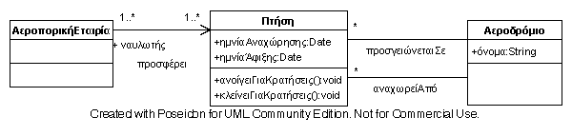
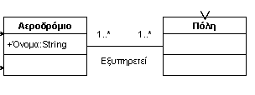
Πτήσεις και Αεροδρόμια
Κάθε πτήση έχει αεροδρόμιο αναχώρησης και προορισμού.
Κάθε αεροδρόμιο εξυπηρετεί μια ή περισσότερες πόλεις.
Ιδιότητες

Slide 85
Διάγραμμα Αντικειμένων Ετ-Πτ-Αε
Κως: Πόλη
Α1815: Πτήση
13/12/05 16.00
13/12/05 17.00
αναχωρείΑπό
Kos: Αεροδρόμιο
aegean: ΑεροπορικήΕταιρία
προσγειώνεταιΣε
elVenizelos: Αεροδρόμιο
lufthansa: ΑεροπορικήΕταιρία
αναχωρείΑπό
Αθήνα: Πόλη
Α3137: Πτήση
17/12/05 10.00
17/12/05 11.36
προσγειώνεταιΣε
Heathrow: Αεροδρόμιο
εξυπηρετεί
Ρώμη: Πόλη

Slide 86
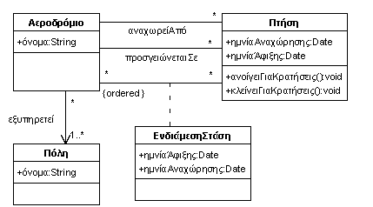
Ενδιάμεσες Στάσεις
Μια πτήση μπορεί να έχει στάσεις σε αεροδρόμια.
Η στάση έχει ώρα άφιξης και αναχώρησης.
Κάθε πτήση μπορεί να κάνει 0, 1 ή περισσότερες ενδιάμεσες (ταξινομημένες) στάσεις.

Slide 87
Διάγραμμα Αντικειμένων ΕνδιαμέσηΣτάση
lufthasna: ΑεροπορικήΕταιρία
εξυπηρετεί
Ρώμη: Πόλη
Fumicino: Αεροδρόμιο
αναχωρείΑπό
LH1685: Πτήση
13/12/05 21.55
14/12/05 00.10
Σεούλ: Πόλη
προσγειώνεταιΣε
Incheon: Αεροδρόμιο
Dubai: Αεροδρόμιο
Ε2: ΕνδιάμεσηΣτάση
Ε1: ΕνδιάμεσηΣτάση
Ακρωτήρι: Πόλη
Λάρνακα: Αεροδρόμιο
Λευκωσία: Πόλη

Slide 88
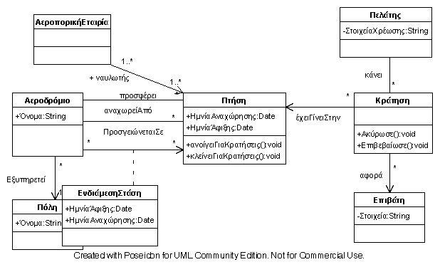
Κρατήσεις και Επιβάτες
Πελάτης μπορεί να κάνει κρατήσεις σε μια ή περισσότερες πτήσεις για επιβάτες.
Κάθε κράτηση αφορά μια πτήση και ένα επιβάτη.
Κράτηση επιβεβαιώνεται ή ακυρώνεται.
Επιτρέπουμε πελάτες που δεν έχουν κάνει καμιά κράτηση.

Slide 89
Διάγραμμα Αντικειμένων Κρατήσεις
πανΑιγαίου: Πελάτης
κάνει
κ114: Κράτηση
κάνει
κ113: Κράτηση
LH1685: Πτήση
13/12/05 21.55
14/12/05 00.10
ΈχειΓίνειΣτην
αφορά
αφορά
ε2323: Επιβάτης
Νίκος Νικολάου
ε6773: Επιβάτης
Μαίρη Νικολάου
αφορά
κ164: Κράτηση
Α3137: Πτήση
17/12/05 10.00
17/12/05 11.36
κάνει
ΈχειΓίνειΣτην
π6244: Πελάτης

Slide 90
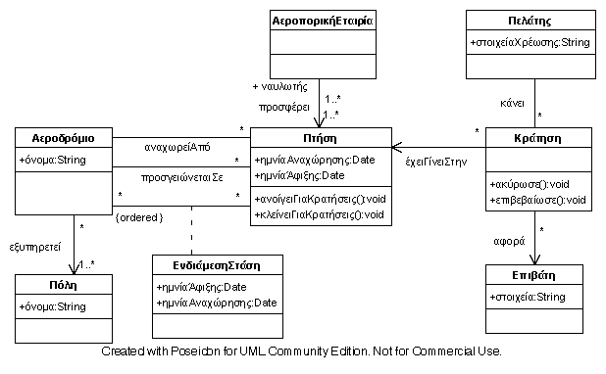
Κρατήσεις Θέσεων: Πλήρες

Slide 91
Διάγραμμα Αντικειμένων Μεγάλο
Κως: Πόλη
Α1815: Πτήση
13/12/05 16.00
13/12/05 17.00
αναχωρείΑπό
Kos: Αεροδρόμιο
aegean: ΑεροπορικήΕταιρία
προσγειώνεταιΣε
elVenizelos: Αεροδρόμιο
lufthasna: ΑεροπορικήΕταιρία
αναχωρείΑπό
Αθήνα: Πόλη
Α3137: Πτήση
17/12/05 10.00
17/12/05 11.36
LH1685: Πτήση
13/12/05 21.55
14/12/05 00.10
προσγειώνεταιΣε
Heathrow: Αεροδρόμιο
αναχωρείΑπό
Fumicino: Αεροδρόμιο
εξυπηρετεί
προσγειώνεταιΣε
Ε1: ΕνδιάμεσηΣτάση
Ρώμη: Πόλη
Ε2: ΕνδιάμεσηΣτάση
Incheon: Αεροδρόμιο
Λάρνακα: Αεροδρόμιο
Dubai: Αεροδρόμιο
Σεούλ: Πόλη

Slide 92
Άσκηση Μοντελοποίησης με Κλάσεις
Ποια στατική συσχέτιση (γενίκευση, σύνθεση, ομαδοποίηση, συσχέτιση) αρμόζει στις παρακάτω προτάσεις:
Ένας φάκελος περιέχει αρχεία.
Ένα δωμάτιο αποτελείται από τοίχους.
Τα μόντεμ και τα πληκτρολόγια είναι περιφερειακές συσκευές.
Μια χρηματιστηριακή συναλλαγή είναι είτε αγορά, είτε πώληση.
Ένας τραπεζικός λογαριασμός μπορεί να ανήκει σε ένα πρόσωπο ή σε μια εταιρία.
Δύο άνθρωποι μπορεί να είναι παντρεμένοι.

Slide 93
Λύσεις Άσκησης
ΣΥΝΘΕΣΗ
ΓΕΝΙΚΕΥΣΗ
Φάκελος
0..*
1
Περιφερειακό
Λογαριασμός
Κάτοχος
1
ανήκει
{όχι πλήρης}
0..*
Αρχείο
Μόντεμ
Πληκτρολόγιο
Πρόσωπο
Εταιρία
ΟΜΑΔΟΠΟΙΗΣΗ
ΓΕΝΙΚΕΥΣΗ
συζεί
0..1
Δωμάτιο
Περιφερειακό
Άνθρωπος
0..1
1..*
{όχι πλήρης}
1..*
Άντρας
0..1
0..1
Γυναίκα
Τοίχος
Μόντεμ
Πληκτρολόγιο
είναι
Παντρεμένος
Γάμος
Notes:
Στην άσκηση 1 αν σβήσουμε τον φάκελο, αυτόματα σβήνουμε και τα περιεχόμενά του.
Στην άσκηση 2 παρότι ένα δωμάτιο αποτελείται από τοίχους, οι τοίχοι του δεν είναι συνδεδεμένοι με αυτό το δωμάτιο – μπορεί να συμμετέχουν και σε άλλα δωμάτια.
Στην άσκηση 3 υπάρχει ο περιορισμός {όχι πλήρης} γιατί προφανώς υπάρχουν και άλλα περιφερειακά που δεν είναι ούτε μόντεμ, ούτε ποντίκια.
Στην άσκηση 4 η γονική κλάση είναι αφηρημένη (δέχεται παράγει στιγμιότυπα), αφού κάθε συναλλαγή θα είναι εξαντλητικά ή αγορά ή πώληση.
Στην άσκηση 6 η σχέση συζεί δεν λαμβάνει υπόψη της ότι γάμος υφίσταται μόνο μεταξύ ετερόφυλων. Επίσης έχει πρόβλημα γιατί επιτρέπει κάποιον να συζεί με τον εαυτό του. Γι’ αυτό κάνουμε την εξειδίκευση του ανθρώπου σε άντρα και γυναίκα. Τροποποιήστε για να καλύπτεται την περίπτωση του μουσουλμανικού γάμου.

Slide 94
Παράδειγμα Μοντέλου Κλάσης: Hello, World
import java.awt.Graphics;
class HelloWorld extends java.applet.Applet {
public void paint (Graphics g) {
g.drawString(“Hello, world!”, 10, 10);
}
}
Applet
Είναι-Ένα: κληρονομεί
Εξαρτάται:
χρησιμοποιεί
HelloWorld
-
paint()
Όνομα κλάσης
Ιδιότητες
Μέθοδοι
Graphics
Notes:
κεφ. 3 από [Βοο1998]
Παρότι η UML δεν είναι μια οπτική γλώσσα προγραμματισμού, μπορεί να απεικονίσει τη δομή προγραμμάτων ειδικά όταν είναι γραμμένα σε μια αντικειμενοστραφή γλώσσα προγραμματισμού, όπως η Java.

Slide 95
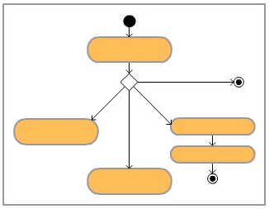
Διάγραμμα Δραστηριότητας
Notes:
Η ενότητα καλύφθηκε από το www.acm.org, UML Fundamentals, και το κεφάλαιο 19 του [Boo1999]

Slide 96
Μοντελοποίηση Διεργασιών
Ο πηγαίος κώδικας που γράφουμε εκτελεί διεργασίες χρησιμοποιώντας ακολουθιακή εκτέλεση, έλεγχο ροής και λογικές συνθήκες. Θέλουμε να καταλαβαίνουμε πως ρέει ο έλεγχος ανάμεσα στις διεργασίες.
Παραδοσιακά, είχαμε τα διαγράμματα ροής (flowcharts).
Στη UML, η εξέλιξή τους ονομάζεται διαγράμματα δραστηριότητας (σε αυτή την ενότητα, ΔΔ).
  Η αντικειμενοστραφής προσέγγιση υποβαθμίζει τη μοντελοποίηση της συμπεριφοράς, αφού έχει σε πρώτη προτεραιότητα τα διαγράμματα κλάσεων / αντικειμένων.
Notes:
Τα διαγράμματα δραστηριότητας μπορούν να περιγράφουν και ταυτοχρονισμένες διεργασίες, ενώ τα διαγράμματα ροής δεν μπορούν.

Slide 97
Σκοπός του Διαγράμματος Δραστηριότητας
Activity Diagram
Το χρησιμοποιούμε στις περιπτώσεις χρήσης και στις λειτουργίες κλάσεων.
Είδαμε ότι οι στόχοι του συστήματος περιγράφονται με τις περιπτώσεις χρήσης. Το αντίστοιχο διάγραμμα είναι πολύ γενικό και γι' αυτό χρησιμοποιήσαμε περιγραφές με κείμενο. Ένα ΔΔ είναι πιο συγκεκριμένο.
Όταν μια μέθοδος μιας κλάσης είναι περίπλοκη, ένα ΔΔ την αποσαφηνίζει.
Notes:
Από το www.acm.org, course UML Fundamentals.

Slide 98
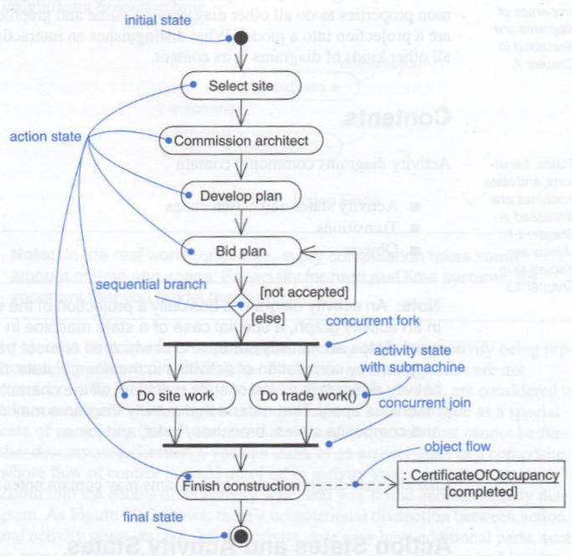
Χαρακτήρας των Διαγραμμάτων Δραστηριότητας
Δραστηριότητα
Ένα διάγραμμα δραστηριότητας δείχνει τη ροή από μια διεργασία σε μια άλλη.
Δίπλα παράδειγμα για την ανοικοδόμηση ενός κτίσματος
Μετάβαση
Notes:
σελ 259 του [Boo1999]

Slide 99
Σύμβολα Διαγράμματος Δραστηριότητας
Δραστηριότητα
αρχή
τέλος
μετάβαση
"Φυλασσόμενη" μετάβαση: ακολουθείται όταν η συνθήκη γίνει αληθής.
[συνθήκη]
απόφαση
Ο ρόμβος συμβολίζει ένα σημείο επιλογής της ροής ελέγχου (if, case)

Slide 100
ΔΔ για Online Παραγγελία
Ενεργοποίησε
νέα παραγγελία
Πρόβαλε άδεια
φόρμα παραγγελίας
[υπέρβαση χρόνου]
Πρόβαλε ενημερωμένη
φόρμα παραγγελίας
Πρόσθεσε
υλικό
[ολοκληρώθηκε]
[υπέρβαση χρόνου]
[εντάξει]
Αποθήκευσε
παραγγελία
Email
για επικύρωση
Notes:
Φαντάσου ένα σύστημα όπου συναρμολογείς ένα υπολογιστή επιλέγοντας εξαρτήματα, όπως στο Πλαίσιο.

Slide 101
Σύμβολα Διαγράμματος Δραστηριότητας
Μπάρα συγχρονισμού
Διάσπαση (fork)
ροής εκτέλεσης
Συγχώνευση ροής εκτέλεσης
Ξεκινούν τρεις όμοιες διεργασίες.
Μπορείς να προχωρήσεις αν ενεργοποιηθούν 2 μεταβάσεις.
3
Ταυτοχρονισμός
(concurrency)
*
[2]
Επανάληψη

Slide 102
ΔΔ με Συγχρονισμό
Activity Diagram
Ανάληψη μετρητών από ΑΤΜ
Notes:
Activity state diagram: Φορμαλισμός Petri net. Ουσιαστικά ένα διάγραμμα ροής.
Παρέχει περισσότερη πληροφορία ελέγχου από το διάγραμμα ακολουθίας, επειδή καλύπτει τις εναλλακτικές πορείες (σενάρια) του περιστατικού χρήσης, αλλά του λείπει η πληροφορία ποιος δράστης και δεν απεικονίζεται ξεκάθαρα η χρονική εξέλιξη.

Slide 103
Διαδρομές Κολύμβησης
Swimlanes
Τα ΔΔ μοιάζουν ανησυχητικά με τα διαγράμματα ροής. Πώς θα αντιστοιχίσουμε τις δραστηριότητες σε αντικείμενα;
Μπορούμε να ξανασχεδιάσουμε το ΔΔ τοποθετώντας τις δραστηριότητες σε διαδρομές – κάθε διάδρομος αντιστοιχεί σε ένα αντικείμενο. Κάθε δραστηριότητα αντιστοιχεί σε μια λειτουργία της αντίστοιχης κλάσης. Έτσι συνδέουμε το ΔΔ με το διάγραμμα κλάσεων.
Notes:
Για την ακρίβεια διάδρομοι κολύμβησης.
Λέει ανησυχητικά γιατί τα διαγράμματα ροής δεν είναι καθόλου αντικειμενοστραφή. Δεν θέλουμε ένα διάγραμμα που να μας βγάζει άχρηστο το διάγραμμα κλάσεων που έχουμε ήδη κάνει...

Slide 104
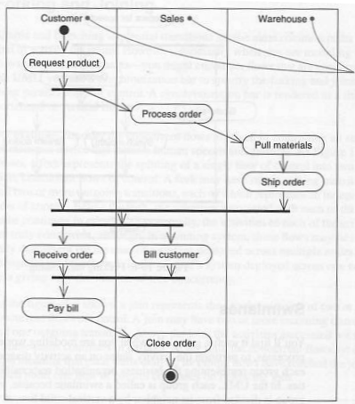
ΔΔ με Διαδρομές
Κάθε διαδρομή ανήκει σε ένα αντικείμενο / δράστη.
Παράδειγμα διεργασίας: παραγγελία προϊόντος (λήψη, επεξεργασία και εκτέλεση)
Notes:
σελ 266 από [Βοο1999]

Slide 105
Ανακεφαλαίωση ΔΔ
Τα ΔΔ μοντελοποιούν διεργασίες, προσθέτοντας στα διαγράμματα ροής (που υποστηρίζουν ακολουθιακή εκτέλεση) δυνατότητες:
  (α) ταυτοχρονισμού / συγχρονισμού νημάτων,
  (β) οργάνωσης σε διαδρομές, όπου μια κλάση αναλαμβάνει την ευθύνη μιας δραστηριότητας.
Τα ΔΔ είναι κοντά στα διαγράμματα PERT (χρονοπρογραμματισμός έργου).

Slide 106
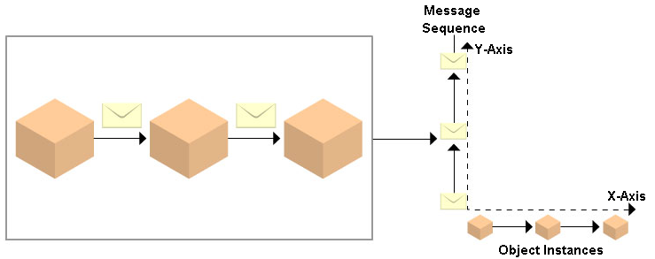
Διάγραμμα Ακολουθίας

Slide 107
Δυναμικά Μοντέλα
Το διάγραμμα κλάσης είναι το βασικότερο στατικό μοντέλο που περιγράφει τη δομή του συστήματος.
Τα δυναμικά μοντέλα απεικονίζουν τη δυναμική συμπεριφορά του συστήματος, πχ πώς αποκρίνεται στις ενέργειες των χρηστών ή σε άλλα εξωτερικά ερεθίσματα και πώς διαμορφώνεται η εσωτερική του κατάσταση κατά τη λειτουργία του.
Το δυναμικό μοντέλο αποτελείται από τα διαγράμματα ακολουθίας και συνεργασίας.

Slide 108
Διάγραμμα Ακολουθίας
Sequence Diagram
Μοντελοποιεί αλληλεπιδράσεις μεταξύ αντικειμένων.
Στην αρχική φάση της μοντελοποίησης, φτιάξαμε τις περιπτώσεις χρήσης και σενάρια λειτουργίας για καθεμιά.
Το διάγραμμα ακολουθίας προκύπτει από τις περιγραφές των σεναρίων σε κείμενα.
Μοιάζει με το διάγραμμα δραστηριότητας σε διαδρομές.

Slide 109
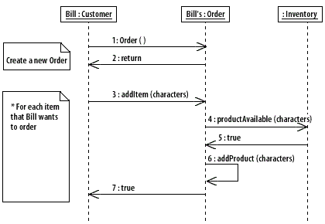
Διαδικασία Κατασκευής Διαγράμματος Ακολουθίας
Το διάγραμμα ακολουθίας φτιάχνεται εύκολα αν υπάρχει το διάγραμμα περιπτώσεων χρήσης (δίνει τα σενάρια) και το διάγραμμα αντικειμένων (δίνει τα αντικείμενα).
Notes:
Τα διαγράμματα ακολουθίας λειτουργούν στο επίπεδο των αντικειμένων και όχι των κλάσεων για να καλύψουμε την περίπτωση όπου σε ένα σενάριο εμπλέκονται δύο στιγμιότυπα της ίδιας κλάσης.
Τα βέλη είναι οριζόντια από τον αποστολέα προς τον παραλήπτη του μηνύματος ή συμβάντος.
Ταυτόχρονα συμβάντα υποδηλώνονται σχεδιάζοντάς τα στο ίδιο ύψος του άξονα του χρόνου. Ωστόσο τα διαγράμματα ακολουθίας δεν είναι καλά στο να απεικονίζουν σημεία συγχρονισμού και ταυτόχρονες δραστηριότητες – καλύτερα να χρησιμοποιείτε τα διαγράμματα δραστηριότητας.

Slide 110
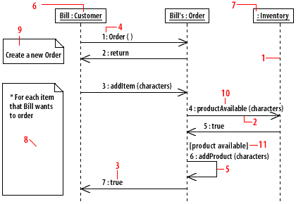
Σύμβολα Διαγράμματος Ακολουθίας
Άξονας του χρόνου
Συμβάν / μήνυμα
Επιστροφή
Αριθμός ακολουθίας
Αναφορά στον εαυτό του
Όνομα αντικειμένου
Ανώνυμο αντικείμενο
Σχόλιο επανάληψης
Απλό σχόλιο
Υπογραφή μηνύματος
Συνθήκη

Slide 111
Τι Είναι Πίσω Από Ένα Συμβάν
Αντικείμενο Α
Αντικείμενο Β
Αποστολέας του μηνύματος
Παραλήπτης του μηνύματος
παράγγειλεΠροϊόν(περιγραφή)
Αποστολέας του μηνύματος
Όνομα του μηνύματος

Slide 112

Διάγραμμα Συνεργασίας

Slide 113
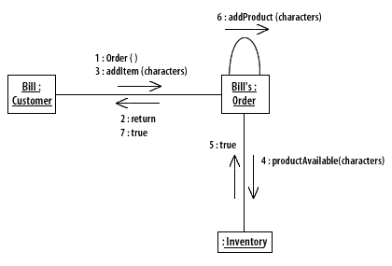
Διάγραμμα Συνεργασίας
Collaboration Diagram
Είναι μια εναλλακτική αποτύπωση του διαγράμματος ακολουθίας. Αντί να διαρθρώσουμε τα μηνύματα κατά τον άξονα του χρόνου, τα τοποθετούμε πάνω σε ένα
διάγραμμα
αντικειμένων.

Slide 114
Οπτική Γωνία του Κάθε Διαγράμματος
Το διάγραμμα συνεργασίας επικεντρώνεται σε σχέσεις στο χώρο, ενώ το διάγραμμα ακολουθίας σε σχέσεις στο χρόνο.
Εργαλεία CASE μπορούν να μετακινούνται από το ένα προς το άλλο διάγραμμα.
Το διάγραμμα συνεργασίας δείχνει τις μεθόδους που θα υλοποιεί κάθε κλάση και ποια άλλη κλάση θα τις καλεί.

Slide 115
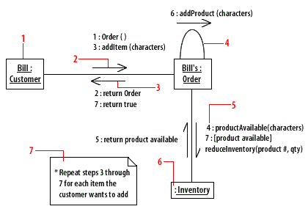
Σύμβολα Διαγράμματος Συνεργασίας
Αντικείμενο
Απλό μήνυμα
Απλή επιστροφή
Αναφορά στον εαυτό
Αριθμός ακολουθίας
Ανώνυμο αντικείμενο
Σχόλιο για επανάληψη

Slide 116
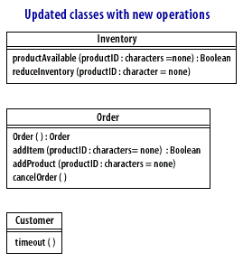
Μετασχηματισμός σε Διάγραμμα Κλάσης
Κάθε μήνυμα γίνεται μέθοδος και τοποθετείται στην κλάση από όπου εκπορεύεται.

Slide 117

Τηλέφωνο με Κερματοδέκτη
5^{ο} παράδειγμα
Notes:
κεφ 5 του [Roq2004]

Slide 118

Στόχος του Παραδείγματος
Θα μοντελοποιήσουμε μια τηλεφωνική συσκευή με κερματοδέκτη, από αυτές που βρίσκονται σε δημόσιους χώρους.
Θα προσδιορίσουμε δράστες και περιπτώσεις χρήσης.
Θα μοντελοποιήσουμε τη δυναμική συμπεριφορά του συστήματος και τις καταστάσεις από τις οποίες περνά κατά τη λειτουργία του.

Slide 119
Διατύπωση Προβλήματος
Μια τηλεφωνική συσκευή με κερματοδέκτη λειτουργεί ως εξής:
Η ελάχιστη χρέωση είναι 20 λεπτά.
Αφού εισάγει τα κέρματα, ο καλών έχει 2 λεπτά για να πληκτρολογήσει έναν αριθμό.
Η γραμμή μπορεί να είναι ελεύθερη ή κατειλημμένη.
Ο καλούμενος μπορεί να κλείσει πρώτος.
Η συσκευή αφαιρεί από το ποσό των κερμάτων από τη στιγμή που απαντά ο καλούμενος και όποτε ‘πέφτει’ μια τηλεφωνική μονάδα.
Ο καλών μπορεί να προσθέσει κέρματα ανά πάσα στιγμή.
Μόλις κλείσει η γραμμή, επιστρέφεται το υπόλοιπο ποσό στον κερματοδέκτη.

Slide 120
Διάγραμμα Θεματικού Πεδίου
Αυτό το σύστημα μοντελοποιούμε.
Θα επικεντρώσουμε στον δράστη ‘Καλών’, στο σύστημα-στόχος ‘Κερματοδέκτης’, και στον δευτερεύοντα δράστη ‘ΤηλεφωνικόΔίκτυο’.
Κερματοδέκτης
Καλών
Τηλεφωνικό
Δίκτυο
Τηλεφωνική
Συσκευή
Καλούμενος
Notes:
Το διάγραμμα αυτό καθορίζει τα όρια του συστήματος – είναι οι τρεις οντότητες που βρίσκονται στο εσωτερικό του οβάλ. Για λόγους πληρότητας και για να είναι πιο κατανοητό το διάγραμμα συμπεριλαμβάνει και οντότητες που δεν ανήκουν στο σύστημα και δεν θα υλοποιηθούν κατά την ανάπτυξή του.

Slide 121
Διάγραμμα Περιστατικού Χρήσης
Κερματοδέκτης
Τηλεφωνικό
Δίκτυο
Καλών
Περιστατικό χρήσης: ο καλών χρησιμοποιεί τη συσκευή του κερματοδέκτη για να πραγματοποιήσει μια κλήση μέσω του τηλεφωνικού δικτύου.
Σενάριο 1: ο καλών τοποθετεί 60 λεπτά στον κερματοδέκτη και καλεί ένα σωστό τηλεφωνικό αριθμό. Ο καλούμενος απαντά και συζητούν για λίγη ώρα, μέχρι που ο καλών κλείνει το ακουστικό.
Notes:
Το σύστημα είναι αρκετά απλό κι ένα διάγραμμα περιστατικού χρήσης επαρκεί. Αποτελείται από δύο δράστες, τον πρωτεύοντα και τον δευτερεύοντα και το ίδιο το υπό μοντελοποίηση σύστημα.
Για το περιστατικό χρήσης μπορούμε να αναγνωρίσουμε αρκετά σενάρια: το (σύνηθες) σενάριο επιτυχίας είναι το σενάριο 1. Υπάρχουν και αρκετά (άπειρα) σενάρια ακόμη.
Αυτά πρέπει να περιγραφούν με διαγράμματα ακολουθίας για να είμαστε βέβαιοι για τον τρόπο που λειτουργεί το σύστημα σε αυτές τις περιπτώσεις.

Slide 122
Διάγραμμα Ακολουθίας Για Σενάριο 1
Κερματοδέκτης
Τηλεφωνικό
Δίκτυο
Καλών
σηκώνειΑκουστικό
εισάγειΚέρμα(20λ)
Χρόνος
καλείΑριθμό(22810…)
δρομολογείΚλήση(22810…)
σήμαΓραμμής(μηΚατειλημμένη)
έναρξηΣυνομιλίας
φωνήΚαλούμενου
φωνήΚαλούντα
πέφτειΜονάδα
πέφτειΜονάδα
εισάγειΚέρμα(20λ)
κατεβάζειΑκουστικό
τέλοςΣυνομιλίας
Notes:
Παρατηρήσεις: το διάγραμμα αυτό είναι αρκετά ενδεικτικό στην απεικόνιση των δραστηριοτήτων. Επικεντρώνει στη σχετική σειρά τους, εξ ου και το όνομα διάγραμμα ακολουθίας.
Για παράδειγμα, δεν λέει τι συμβαίνει όταν η γραμμή είναι κατειλημμένη, δεν καλύπτει την περίπτωση που κλείνει τη γραμμή ο καλούμενος, δεν προδιαγράφει πότε πέφτει η μονάδα και τι συμβαίνει όταν εξαντληθούν τα κέρματα που εισήχθηκαν.
Σε αυτό το διάγραμμα εμφανίζονται τα σημαντικά συμβάντα ή μηνύματα ή ενέργειες που λαβαίνουν χώρα κατά την εξέλιξη του περιγραφόμενου σεναρίου. Αυτό είναι ένα σημαντικό βήμα προς την υλοποίηση του συστήματος, γιατί αυτά τα συμβάντα αντιστοιχούν σε μεθόδους.

Slide 123
Διάγραμμα Συνεργασίας
σηκώνειΑκουστικό
εισάγειΚέρμα(ποσόν)
Αντικατάσταση τιμών από το σενάριο με παραμέτρους.
καλείΑριθμό(αριθμός)
κατεβάζειΑκουστικό
φωνήΚαλούντα
:Καλών
:Κερματοδέκτης
έναρξηΣυνομιλίας
πέφτειΜονάδα
φωνήΚαλούμενου
σήμαΓραμμής(τύπος)
εγκυρότηταΑριθμού(αριθμός)
δρομολογείΚλήση(αριθμός)
τέλοςΚλήσης
τέλοςΣυνομιλίας
:Τηλεφωνικό
Δίκτυο
'Εσωτερικές' λειτουργίες του συστήματος
τερμάτισεΚλήση

Slide 124
Διάγραμμα Καταστάσεων
Ακουστικό στη θέση του
σηκώνειΑκουστικό
Αναμονή για κέρμα
when(πίστωση>20λεπτά)
Αναμονή για αριθμό
καλείΑριθμό
Τηλ. επικοινωνία σε εξέλιξη
κατεβάζειΑκουστικό
Έγκυρος αριθμός κλήσης;
έναρξηΣυνομιλίας
Αναμονή να απαντήσει ο καλούμενος
1 Νόμιμες καταστάσεις
2 Μεταβάσεις
εγκυρότηταΑριθμού
Notes:
Roq2004, σελ 169

Slide 125
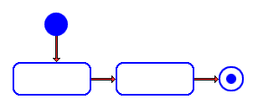
Διάγραμμα Καταστάσεων

Slide 126
Περιγραφή Διαγράμματος Κατάστασης
State Machine Diagram
Απεικονίζει το σύστημα σαν μια μηχανή πεπερασμένων καταστάσεων:
  Κατά τη λειτουργία, το σύστημα θα πρέπει να βρίσκεται σε μια από ένα πεπερασμένο πλήθος 'νόμιμων' καταστάσεων.
  Ανταποκρινόμενο σε εσωτερικά ή εξωτερικά συμβάντα το σύστημα θα μεταβαίνει από μια κατάσταση σε μια άλλη.
Αφορά ένα αντικείμενο και τις διαδοχικές καταστάσεις που αυτό μεταπίπτει κατά την εκτέλεση ενός σεναρίου μιας περίπτωσης χρήσης.

Slide 127
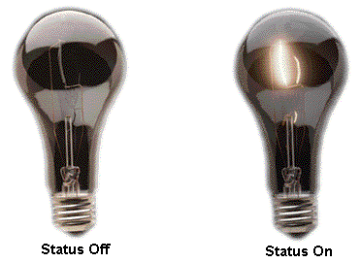
Βήματα για Κατασκευή Διαγράμματος Καταστάσεων
Επιλογή του αντικειμένου
  Ένα διάγραμμα καταστάσεων δεν μπορεί να περιλαμβάνει καταστάσεις πολλών αντικειμένων. Τα συμβάντα ωστόσο μπορούν να προκαλούνται από άλλα αντικείμενα.
Εντοπισμός των διακριτών
καταστάσεων που μπορεί
να μπει αυτό το αντικείμενο.
Εντοπισμός συμβάντων
που προκαλούν μετάβαση
ανάμεσα στις καταστάσεις.

Slide 128
Συμβάντα
Συνήθως η μετάβαση από μια κατάσταση σε μια άλλη σηματοδοτείται από την αποστολή ενός μηνύματος (=εκτέλεση μιας μεθόδου) από ένα αντικείμενο σε ένα άλλο αντικείμενο.
Μερικές φορές η μετάβαση σε μια άλλη κατάσταση πυροδοτείται όταν ισχύσει μια συνθήκη στην κατάσταση του αντικειμένου. Τότε χρησιμοποιούμε την ετικέτα when με την συνθήκη που πυροδοτεί τη μετάβαση.

Slide 129
Σύμβολα Διαγράμματος Καταστάσεων
Μια κατάσταση του αντικειμένου
  όνομα / περιγραφή
  πώς προσδιορίζεται σε σχέση
  με τις ιδιότητες του αντικείμενου;
Μετάβαση από μια
κατάσταση σε μια άλλη
  Πάνω στο βέλος αναγράφεται το συμβάν που πυροδοτεί τη μετάβαση
Αρχική κατάσταση
Τελική κατάσταση
Ακουστικό στη θέση του
έναρξηΣυνομιλίας

Slide 130
Καταστάσεις ΤραπεζικούΛογαριασμού
Ανοικτός
Υπερχρεωμένος
Κλειστός

Slide 131
Τύποι Συμβάντων
Εξωτερικό: προκαλείται από αντικείμενο εκτός του αντικειμένου του οποίου την κατάσταση περιγράφουμε.
Εσωτερικό: προκαλείται από το ίδιο το αντικείμενο.
Χρονικά: προκαλείται σε συγκεκριμένο χρόνο ή χρονικό διάστημα.
  Πχ, κάθε 1^{η} Ιανουαρίου και 1^{η} Ιουλίου ενσωμάτωνε τους τόκους στο κεφάλαιο.

Slide 132
Συμβάντα που Πυροδοτούν Μετάβαση
Εσωτερικό συμβάν
άνοιγμα
ανάληψη
Ανοικτός
Υπερχρεωμένος
κατάθεση
κλείσιμο
Κλειστός

Slide 133

Παραγγελία CD Μέσω Ηλ. Εμπορίου

Slide 134
Άσκηση: ΑΤΜ
Κατασκευάστε διάγραμμα καταστάσεων για ATM.
  Αντικείμενο: Λογαριασμός
  Αντικείμενο: Πελάτης
  Αντικείμενο: ΑΤΜ
  Αντικείμενο: ΚάρταΓιαΑΤΜ

Slide 135

Ρολόι με Ξυπνητήρι
6^{ο} παράδειγμα

Slide 136
Περιγραφή για Ξυπνητήρι
Ένα ρολόι που δείχνει την ώρα.
Μπορούμε να ενεργοποιήσουμε ή να απενεργοποιήσουμε το ξυπνητήρι.
Όταν η ώρα που δείχνει το ρολόι ταυτιστεί με την ώρα του ξυπνητηριού και το ξυπνητήρι έχει ενεργοποιηθεί, χτυπάει ένα κουδούνι συνέχεια.
Μπορούμε να σταματήσουμε το κουδούνισμα.

Slide 137
Διάγραμμα Καταστάσεων Ξυπνητηριού
Εξωτερικό συμβάν
Ανενεργό
ενεργοποίησεΞυπνητήρι(ώραΞυπν)
απενεργοποίησεΞυπνητήρι
Ενεργό
when
(ώραΡολογιού = ώραΞυπν)
σταμάταΚουδούνισμα
Κουδουνίζει
Τι θα συμβεί αν σταματήσουμε το κουδούνισμα αμέσως μόλις αρχίσει να κουδουνίζει;
Εσωτερικό συμβάν

Slide 138
Διάγραμμα Περίπτωσης Χρήσης και Κλάσης
Ξυπνητήρι
0..n
ώραΡολογιού = 00.00
ώραΞυπν = null
ενεργόΞυπν = false
Υπναράς
+ ενεργοποίησε(ώραΞυπν)
+ απενεργοποίησε()
+ σταμάταΚουδούνισμα()
- κουδούνισε()

Slide 139
Επεκτάσεις
Κάντε το ξυπνητήρι να σταματάει να κουδουνίζει μόνο του μετά από 5 λεπτά.
Προσθέστε δυνατότητα ο χρήστης να μπορεί να αλλάζει την ώρα του ρολογιού. Όσο συμβαίνει αυτό, το ξυπνητήρι απενεργοποιείται.
Το ρολόι έχει και ένα λαμπάκι που μπορεί να το ανάψει ο χρήστης για να δει την ώρα. Το λαμπάκι ανάβει όσο κουδουνίζει το ξυπνητήρι.

Slide 140

Ραντεβού Ασθενών
7^{ο} παράδειγμα
Notes:
[Den2003], κεφ 15 για UML

Slide 141

Διάγραμμα Περιστατικών Χρήσης

Slide 142

Διάγραμμα Κλάσεων

Slide 143

Διάγραμμα Ακολουθίας

Slide 144

Διάγραμμα Καταστάσεων

Slide 145

Ανακεφαλαίωση
Notes:
[Roq2004], σελ. 186-189

Slide 146
1 Διάγραμμα Περιπτώσεων Χρήσης
Use Case Diagram
Δείχνει την αλληλεπίδραση ανάμεσα στους εξωτερικούς χρήστες και το σύστημα.
Χρήση: Αποτυπώνει τις επιχειρησιακές απαιτήσεις για το σύστημα.
Φάσεις: Καθ' όλη την διάρκεια της ανάπτυξης του συστήματος
Αποτελεί το σημείο εκκίνησης για την αντικειμενοστραφή ανάπτυξη.

Slide 147
2 Διάγραμμα Κλάσεων
Class Diagram
Δείχνει την στατική δομή του
συστήματος σε επίπεδο
κλάσης.
Χρήση: Αποτυπώνει τις
σχέσεις μεταξύ των κλάσεων που εμφανίζονται στο μοντέλο του συστήματος.
Φάσεις: ανάλυση, σχεδίαση

Slide 148
3 Διάγραμμα Αντικειμένων
Object Diagram
Δείχνει την στατική δομή
του συστήματος σε επίπεδο αντικειμένων.
Χρήση: Αποτυπώνει τις σχέσεις μεταξύ των αντικειμένων που εμφανίζονται στο μοντέλο του συστήματος. Χρησιμοποιείται όταν συγκεκριμένα στιγμιότυπα των κλάσεων κάνουν το μοντέλο πιο ευκολονόητο.
Φάσεις: ανάλυση, σχεδίαση

Slide 149
4 Διάγραμμα Ακολουθίας
Sequence Diagram
Δείχνει την αλληλεπίδραση
ανάμεσα στις κλάσεις ενός
συγκεκριμένου σεναρίου
μιας περίπτωσης χρήσης
και είναι διαρθρωμένο κατά τον άξονα του χρόνου.
Χρήση: Αποτυπώνει τη συμπεριφορά των κλάσεων κατά την 'εκτέλεση' του σεναρίου
Φάσεις: ανάλυση, σχεδίαση

Slide 150
5 Διάγραμμα Συνεργασίας
Collaboration Diagram
Δείχνει την αλληλεπίδραση ανάμεσα στις κλάσεις για μια περίπτωση χρήσης, χωρίς να είναι διαρθρωμένο κατά τον άξονα του χρόνου.
Χρήση: Αποτυπώνει τη συμπεριφορά των κλάσεων κατά την 'εκτέλεση' της περίπτωσης χρήσης.
Φάσεις: ανάλυση, σχεδίαση

Slide 151
6 Διάγραμμα Καταστάσεων
State Machine Diagram
Δείχνει την ακολουθία των
καταστάσεων που μπορεί να πέσει ένα αντικείμενο, καθώς και τα συμβάντα που προκαλούν την μετάβαση από μια κατάσταση σε μια άλλη.
Χρήση: Αποτυπώνει τις νόμιμες καταστάσεις κάθε κλάσης κατά την εξέλιξη μιας περίπτωσης χρήσης.
Φάσεις: ανάλυση, σχεδίαση
Notes:
[Dennis 2003] σελ 491

Slide 152
7 Διάγραμμα Δραστηριότητας
Activity Diagram
Καταγράφει μια
συγκεκριμένη επιχειρησιακή
διαδικασία ή τη δυναμική
μιας ομάδας αντικειμένων. Προβάλει μια άποψη των ροών και περιγράφει τι συμβαίνει κατά την εξέλιξη μιας περίπτωσης χρήσης μεταξύ των κλάσεων.
Χρήση: Αποτυπώνει τη ροή των δραστηριοτήτων μέσα σε μια περίπτωση χρήσης.
Φάσεις: ανάλυση, σχεδίαση

Slide 153



Slide 154
Τύποι Διαγραμμάτων στη UML 2.1.1
Structure Diagrams: Class Diagram, Object Diagram, Component Diagram, Composite Structure Diagram, Package Diagram, Deployment Diagram
Behavior Diagrams: Use Case Diagram, Activity Diagram, State Machine Diagram
Interaction Diagrams: Sequence Diagram, Communication Diagram, Timing Diagram, and Interaction Overview Diagram
Notes:
Πηγή: http://www.omg.org/gettingstarted/what_is_uml.htm

